Slide 1
ASIA.-LA VUELTA AL MUNDO EN 885 JARDINES.-Maui Tropical Gardens.-Tokyo Cherry Blossoms.-Yuyuan Gardens.-Foster Botanical Gardens.-Pamplemousses Tropical Garden
Selección de textos y fotografías por
JOSE ELIAS BONELLS

Slide 2
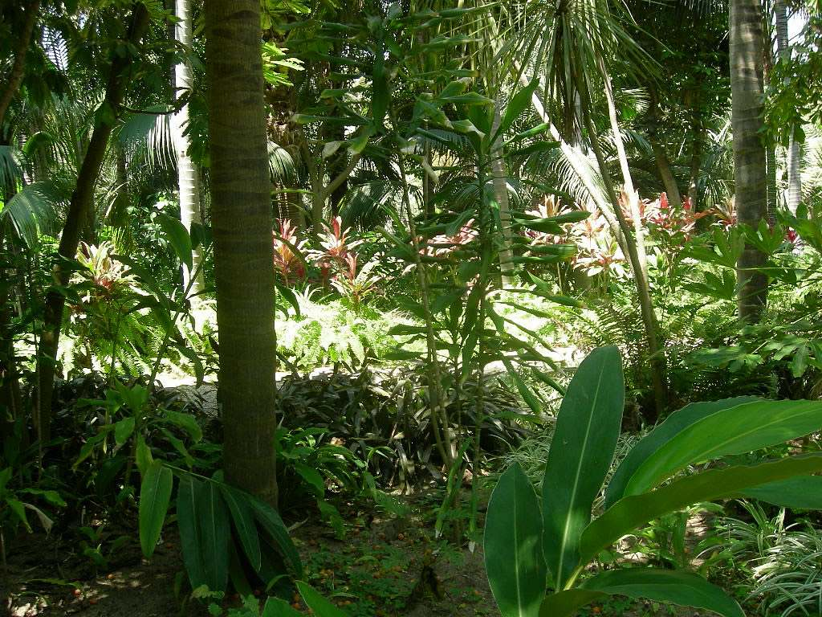
Notes:
Tel Aviv.-Tropical Garden

Slide 3
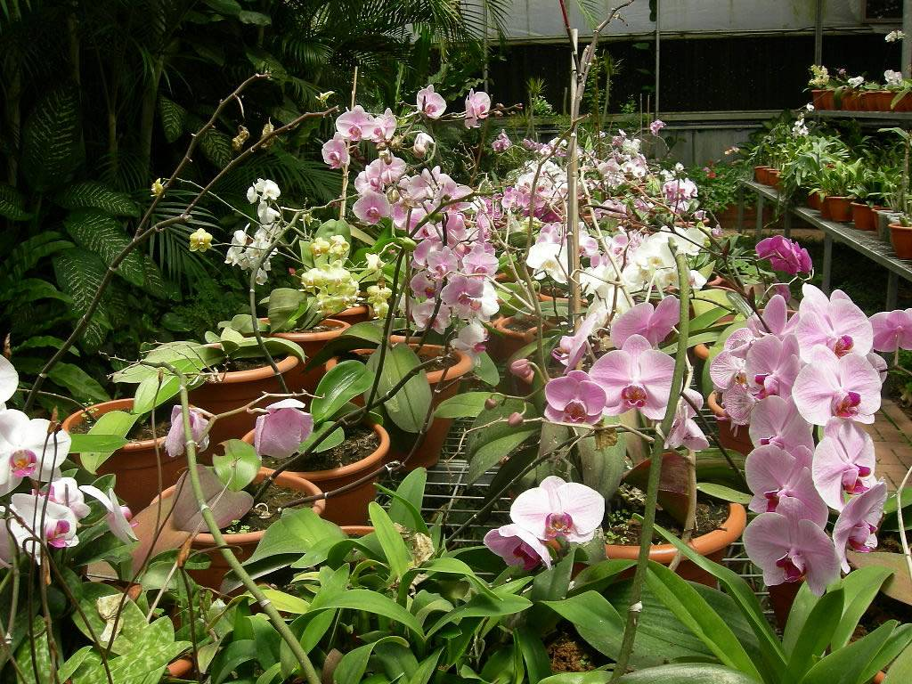
Notes:
Tel Aviv.-Tropical Gardens

Slide 4
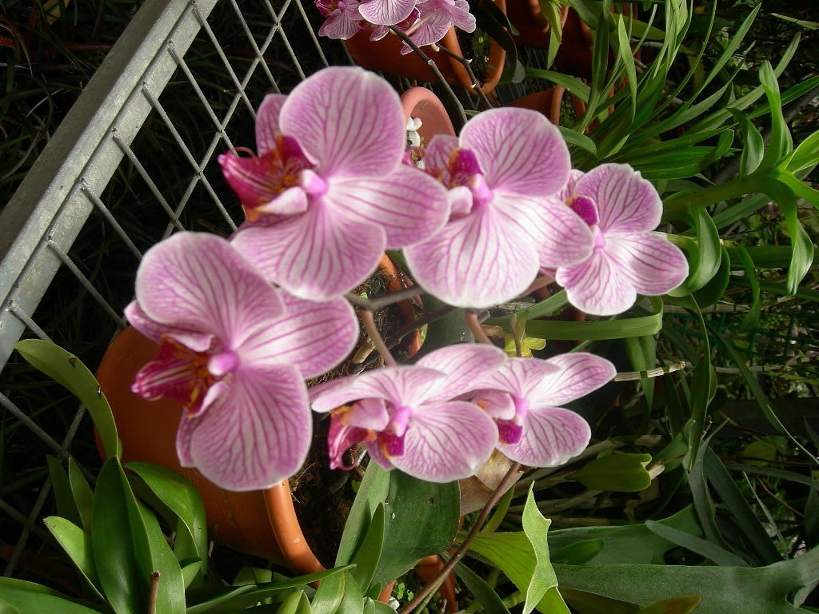
Notes:
Tel Aviv.-Tropical Gardens

Slide 5
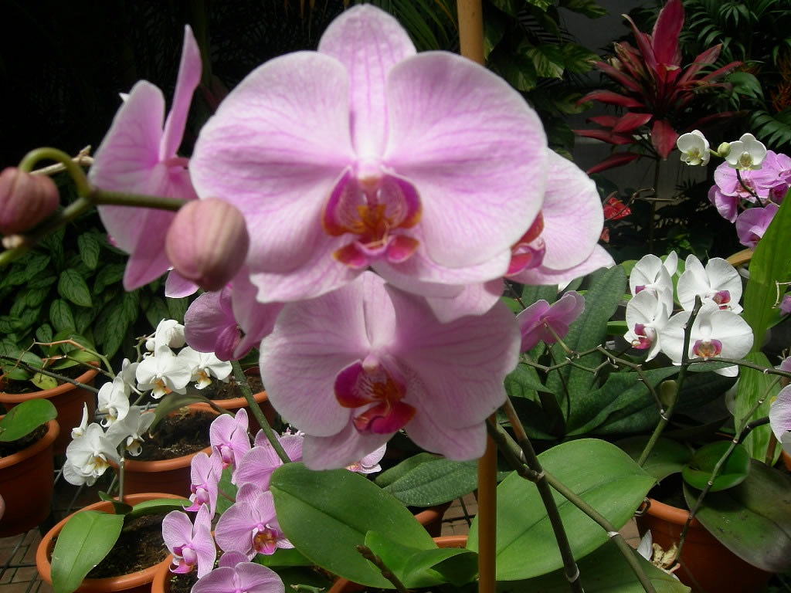
Notes:
Tel Aviv.-Tropical Gardens

Slide 6
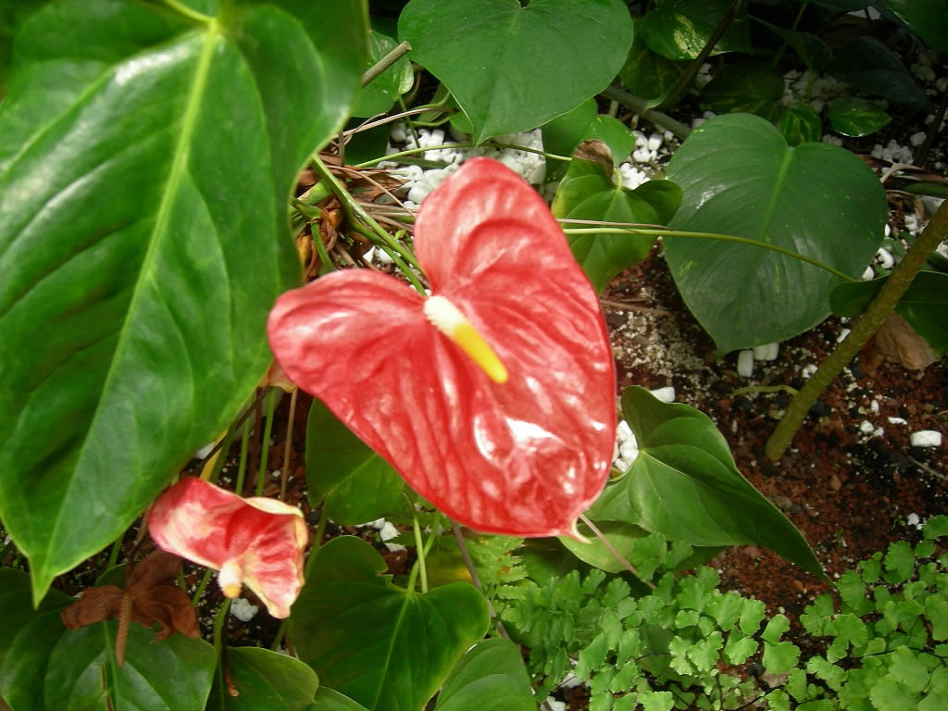
Notes:
Tel Aviv.-Tropical Gardens

Slide 7
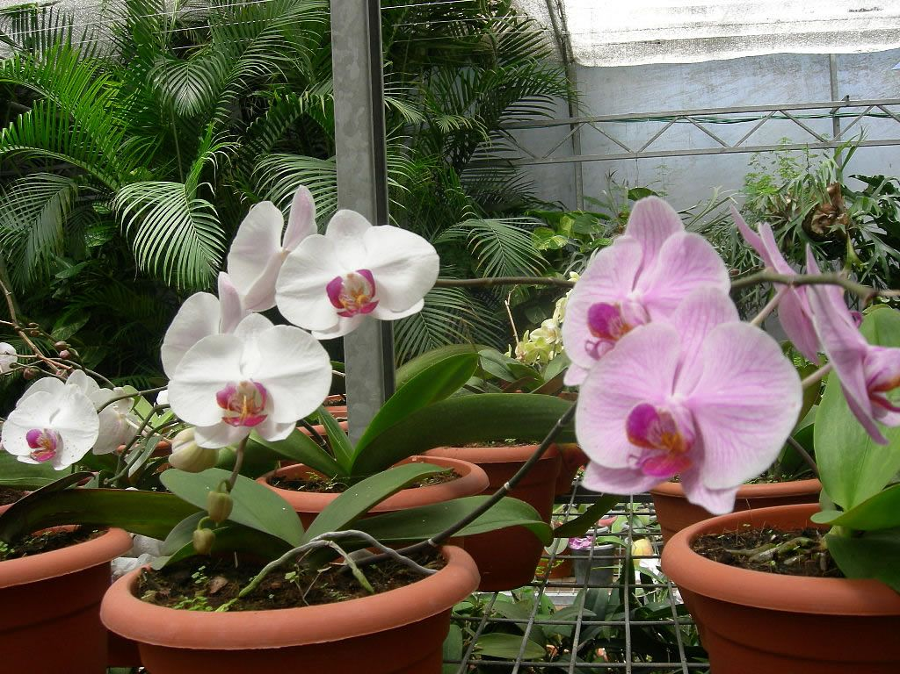
Notes:
Tel Aviv.-Tropical Gardens

Slide 8
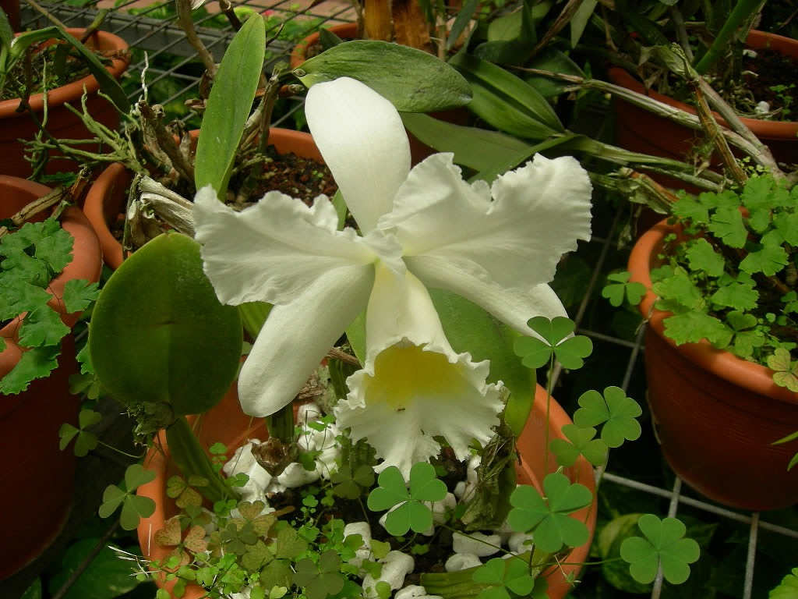
Notes:
Tel Aviv.-Tropical Gardens

Slide 9
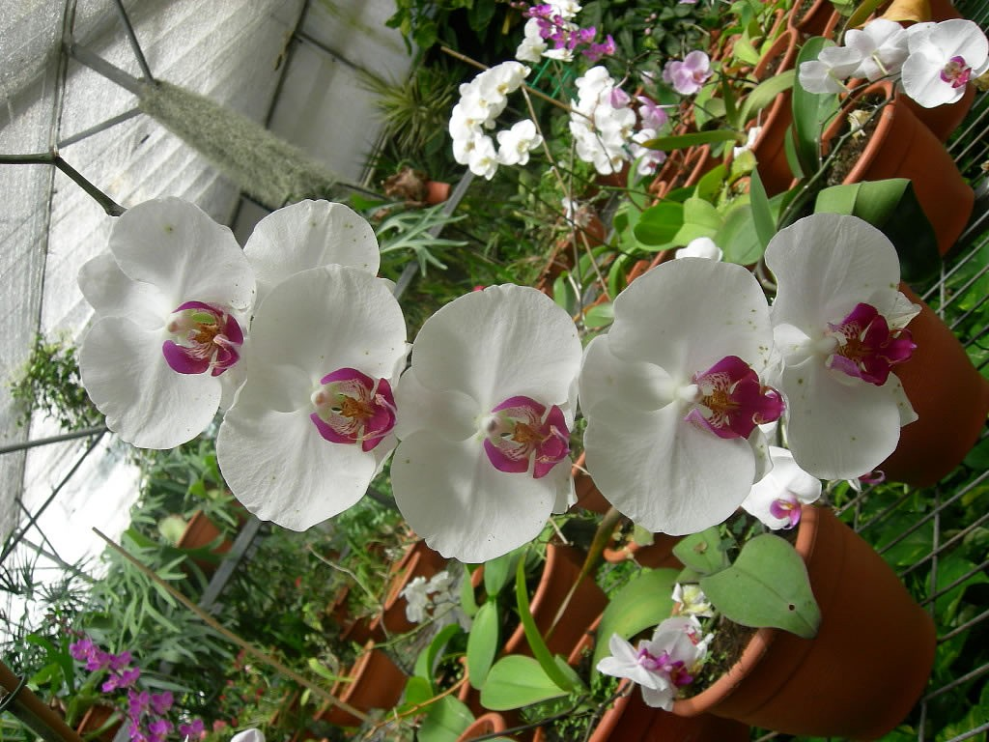
Notes:
Tel Aviv.-Tropical Gardens

Slide 10
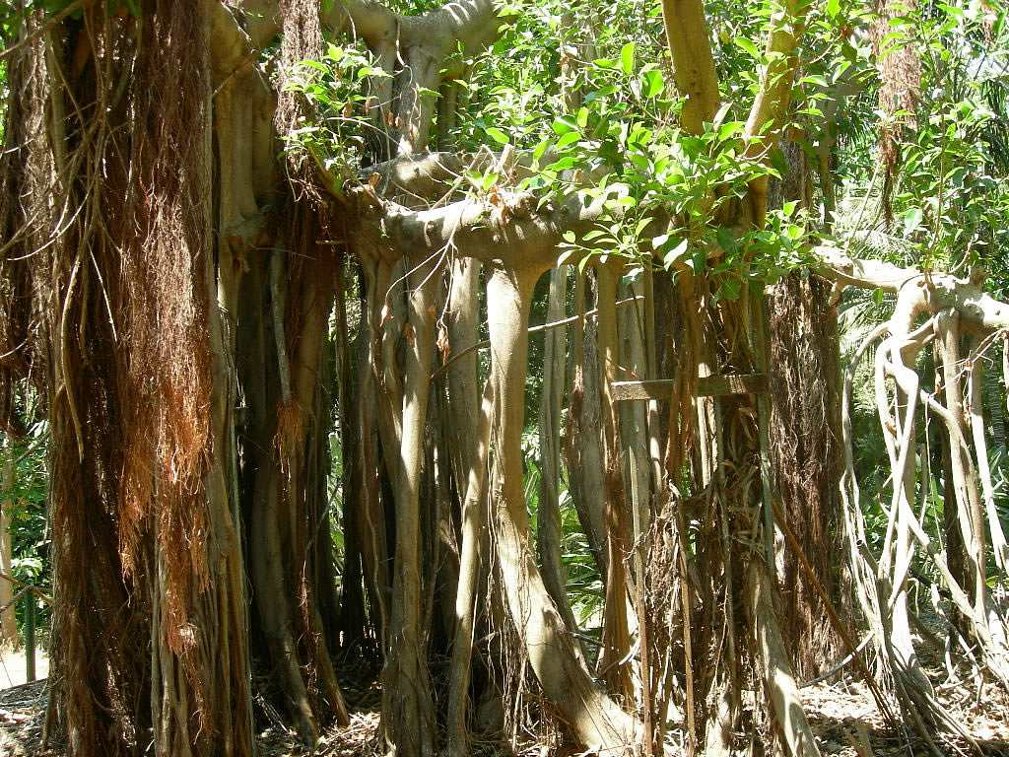
Notes:
Tel Aviv.-Tropical Gardens

Slide 11
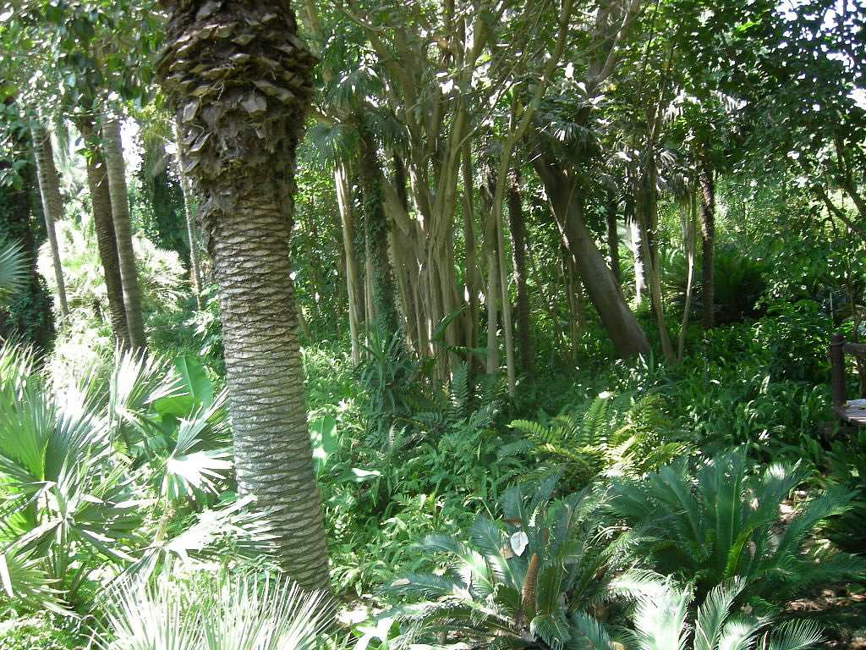
Notes:
Tel Aviv.-Tropical Gardens

Slide 12
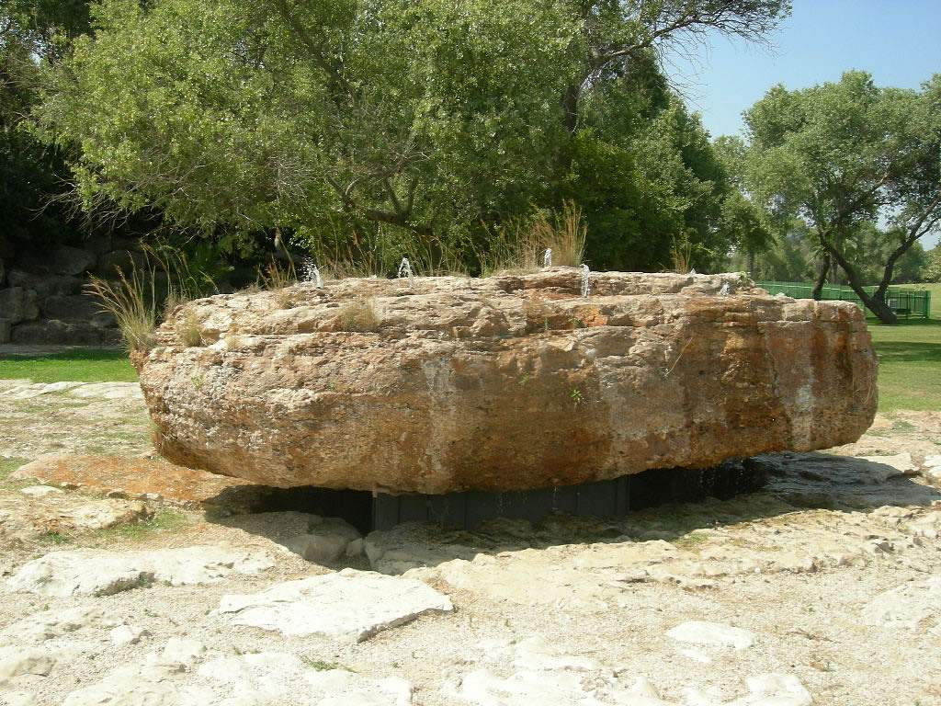
Notes:
Tel Aviv.-Tropical Garden

Slide 13
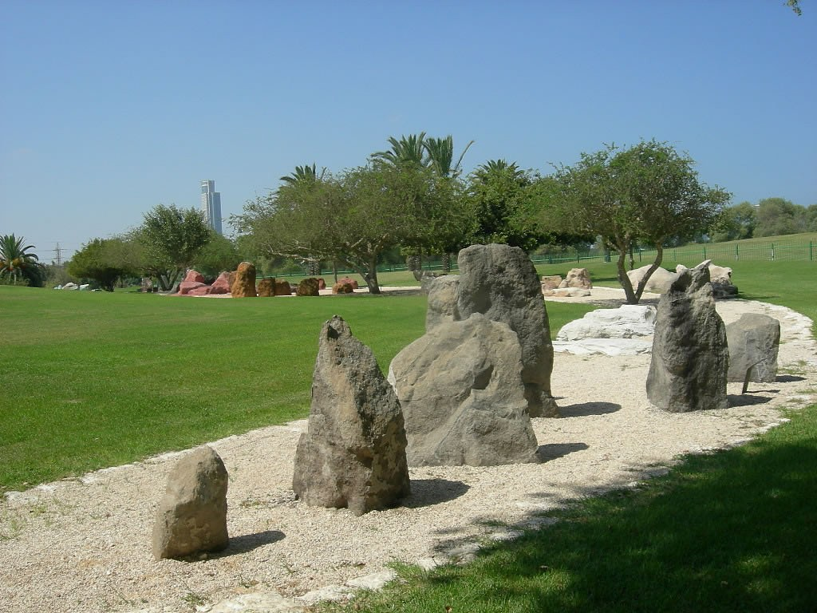
Notes:
Tel Aviv.-Tropical Gardens

Slide 14
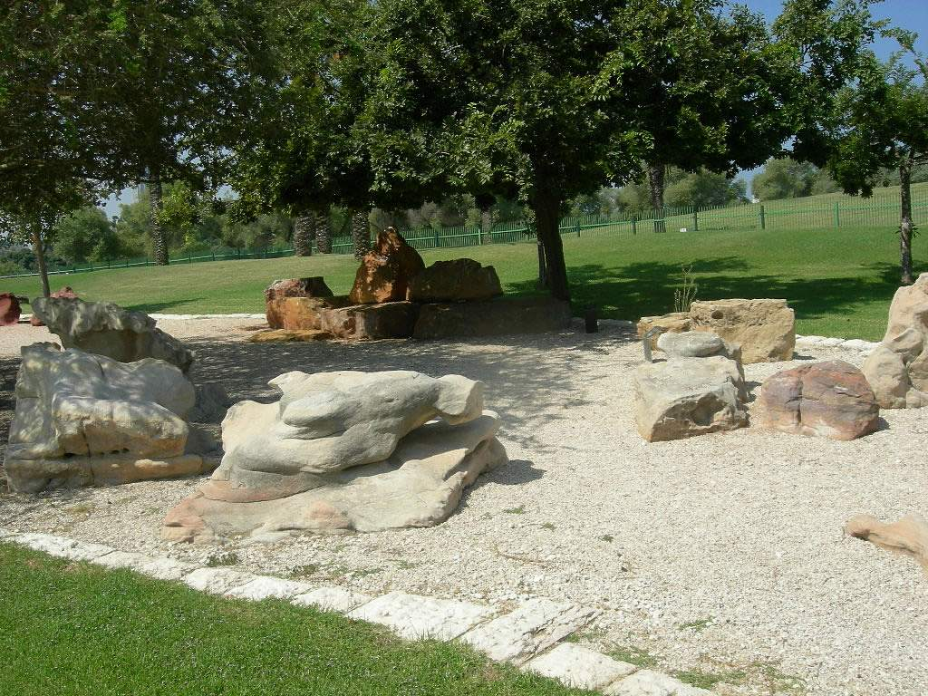
Notes:
Tel Aviv.-Tropical Gardens

Slide 15
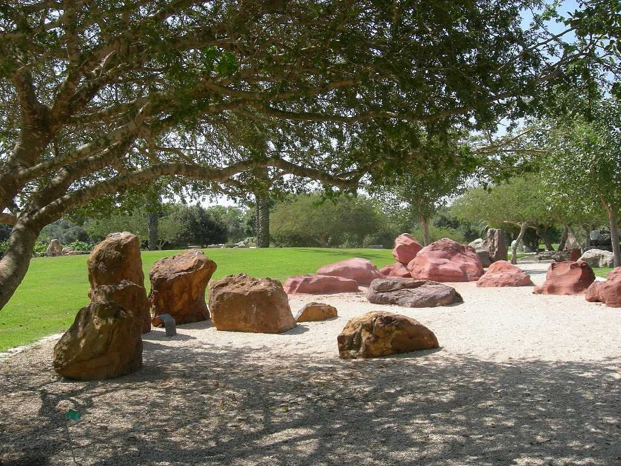
Notes:
Tel Aviv.-Tropical Gardens

Slide 16
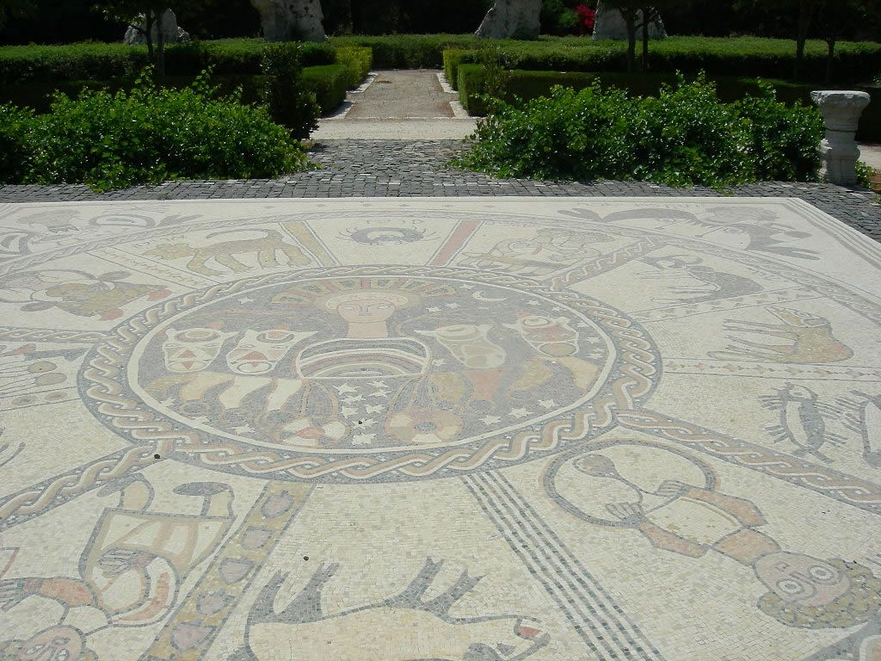
Notes:
Tel Aviv.-Tropical Gardens

Slide 17
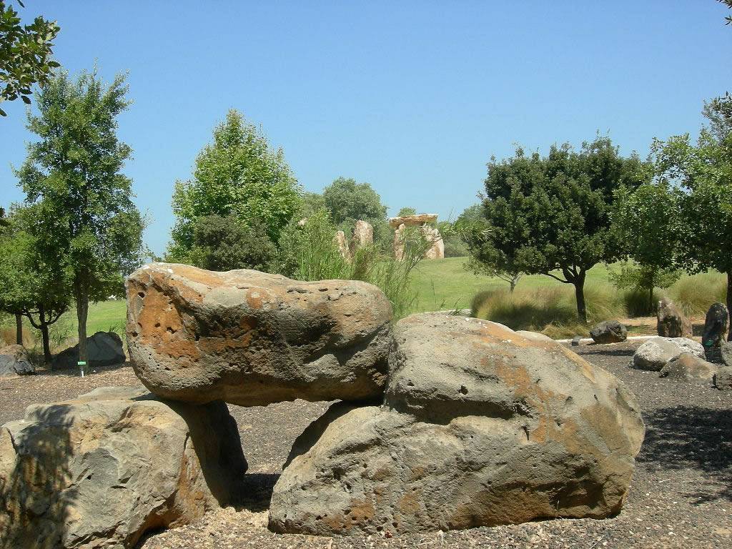
Notes:
Tel Aviv.-Tropical Gardens

Slide 18
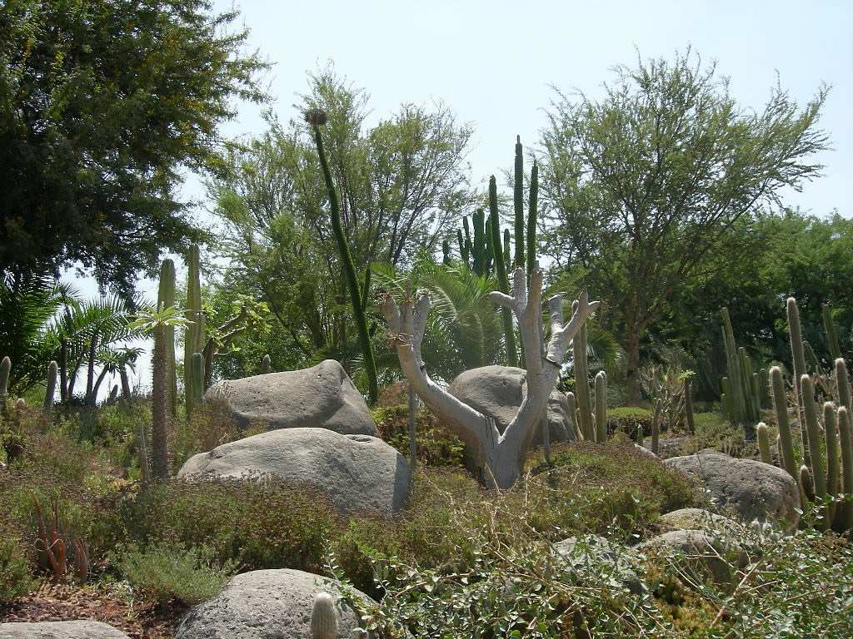
Notes:
Tel Aviv.-Tropical Gardens

Slide 19
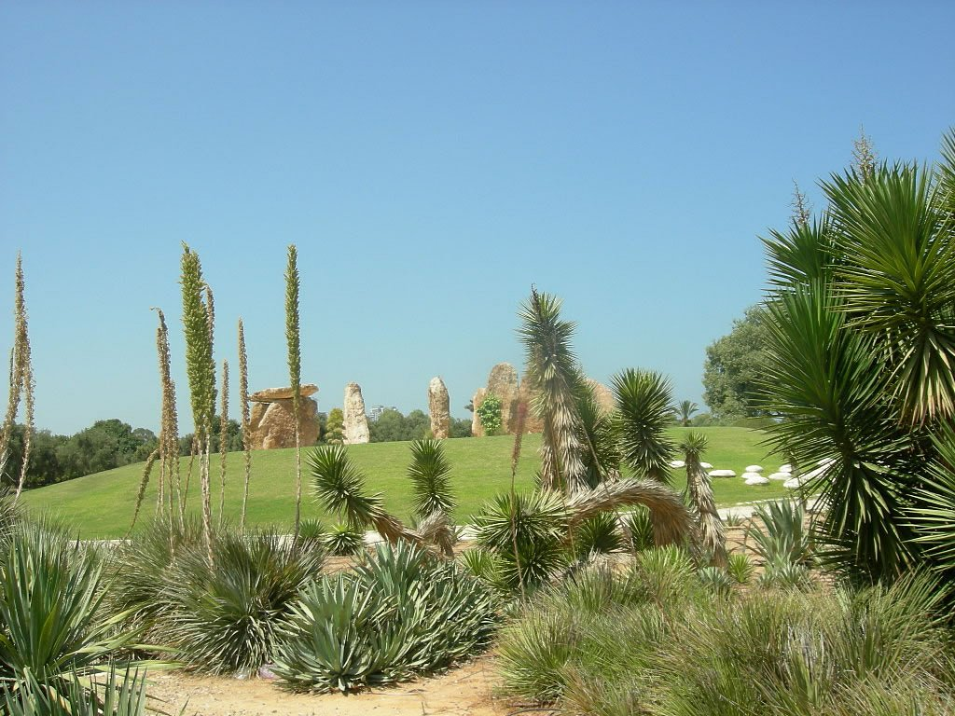
Notes:
Tel Aviv.-Tropical Gardens

Slide 20
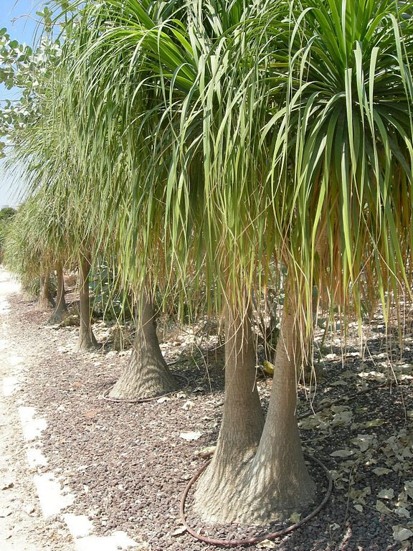
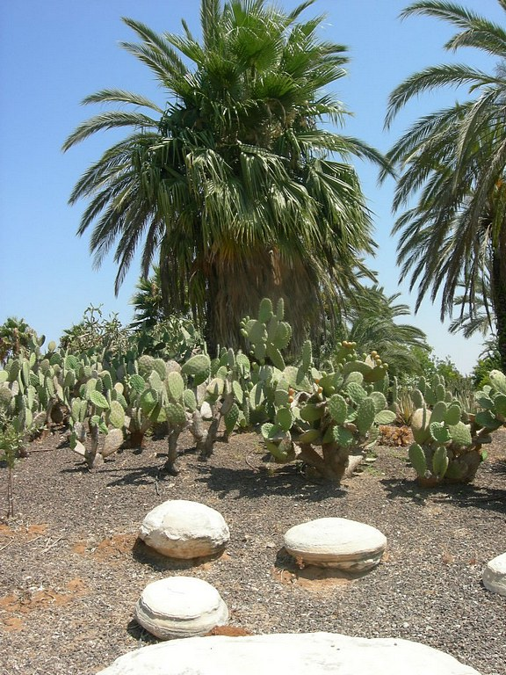
Notes:
Tel Aviv.-Tropical Gardens

Slide 21
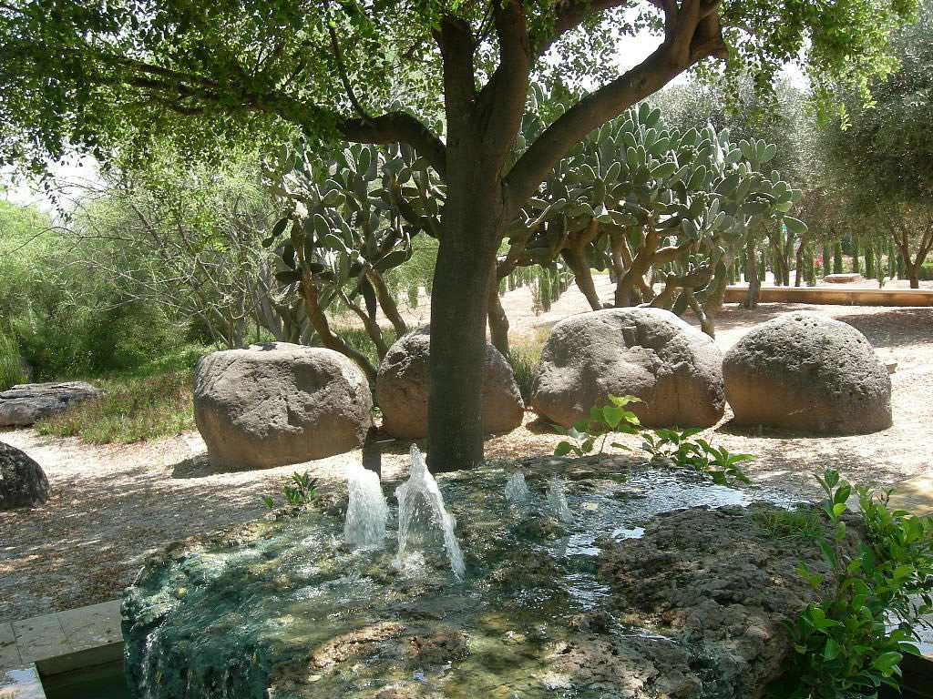
Notes:
Tel Aviv.-Tropical Gardens

Slide 22
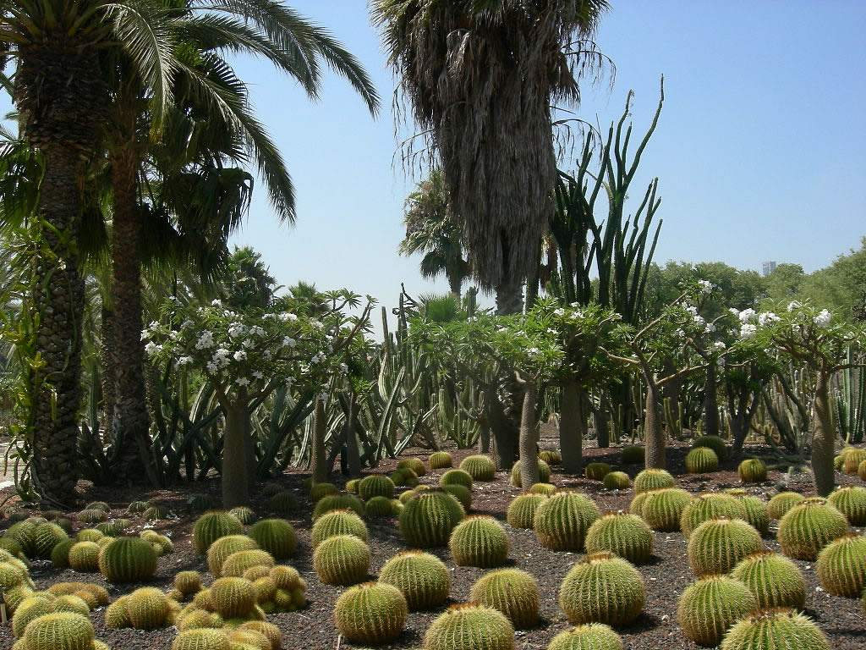
Notes:
Tel Aviv.-Tropical Gardens

Slide 23
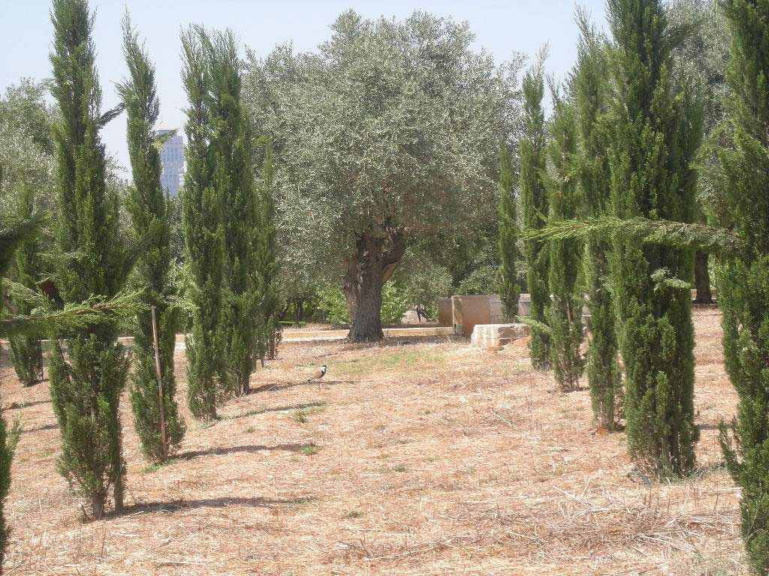
Notes:
Tel Aviv.-Tropical Gardens

Slide 24
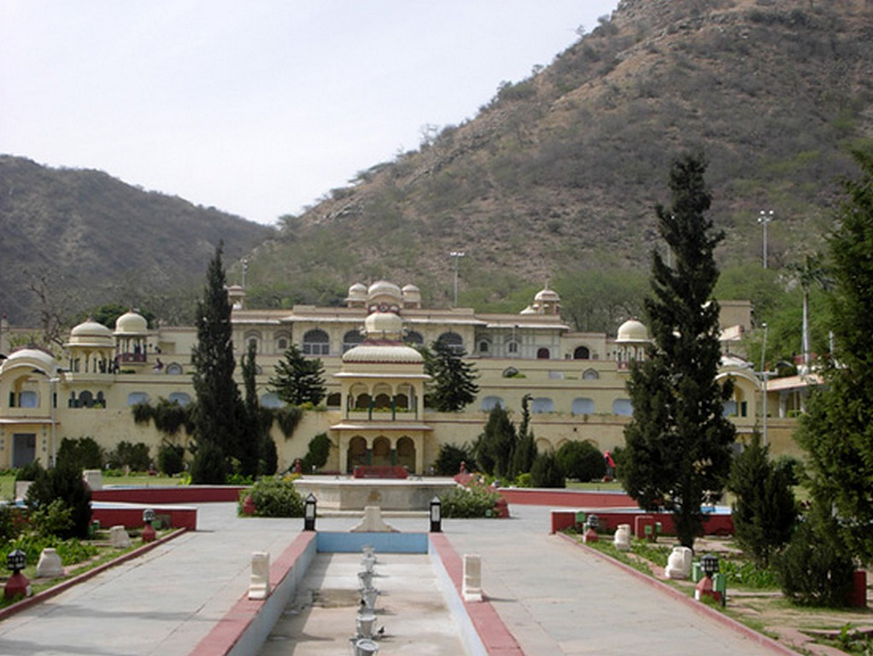
Notes:
Vidyayhar Gardens

Slide 25
Maui Tropical Gardens
Los jardines Tropicales de Maui están situados a la entrada del histórico valle de Lao.
Se iniciaron en 1987 en una finca que se había dedicado a la producción de flor cortada.
La razón principal de crear el jardín era crear un escaparate de plantas tropicales provenientes de todas las partes del mundo, introducirlas y cultivarlas.
Dispone de vivero y venta de plantas.

Slide 26
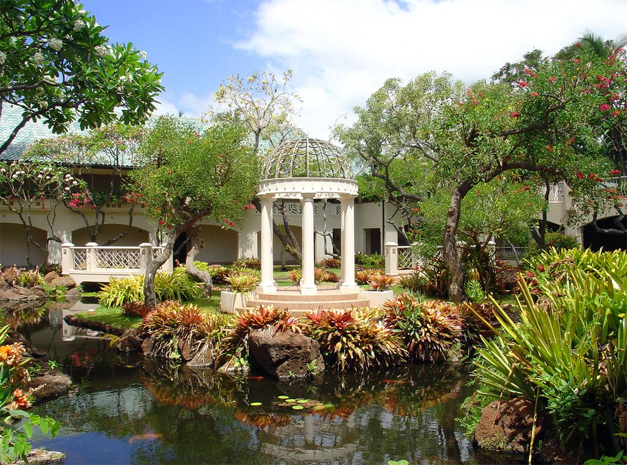
Notes:
Maui Botanic Gardens

Slide 27
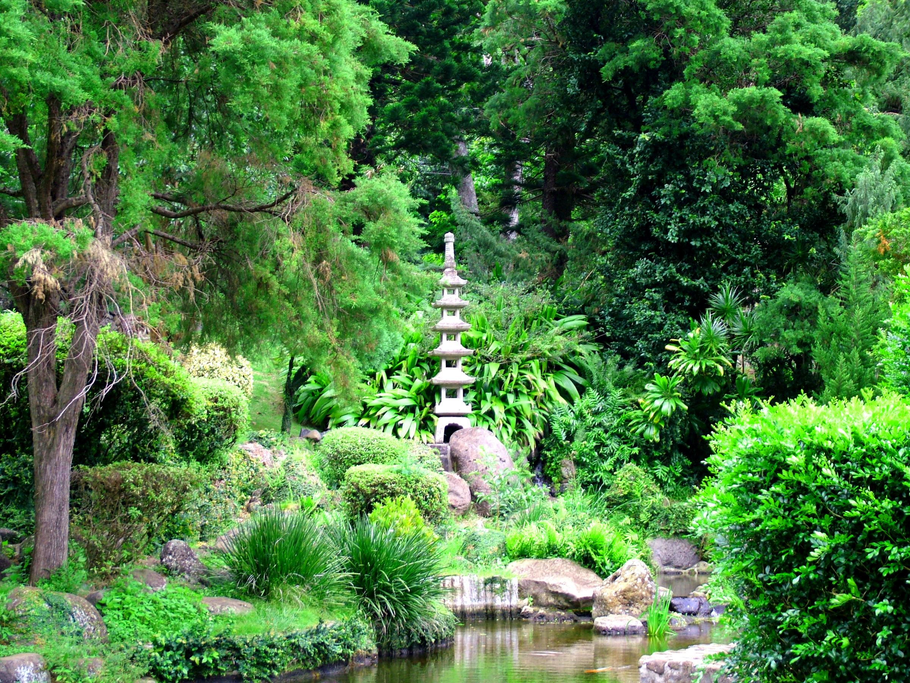
Notes:
Maui Japanese Garden

Slide 28
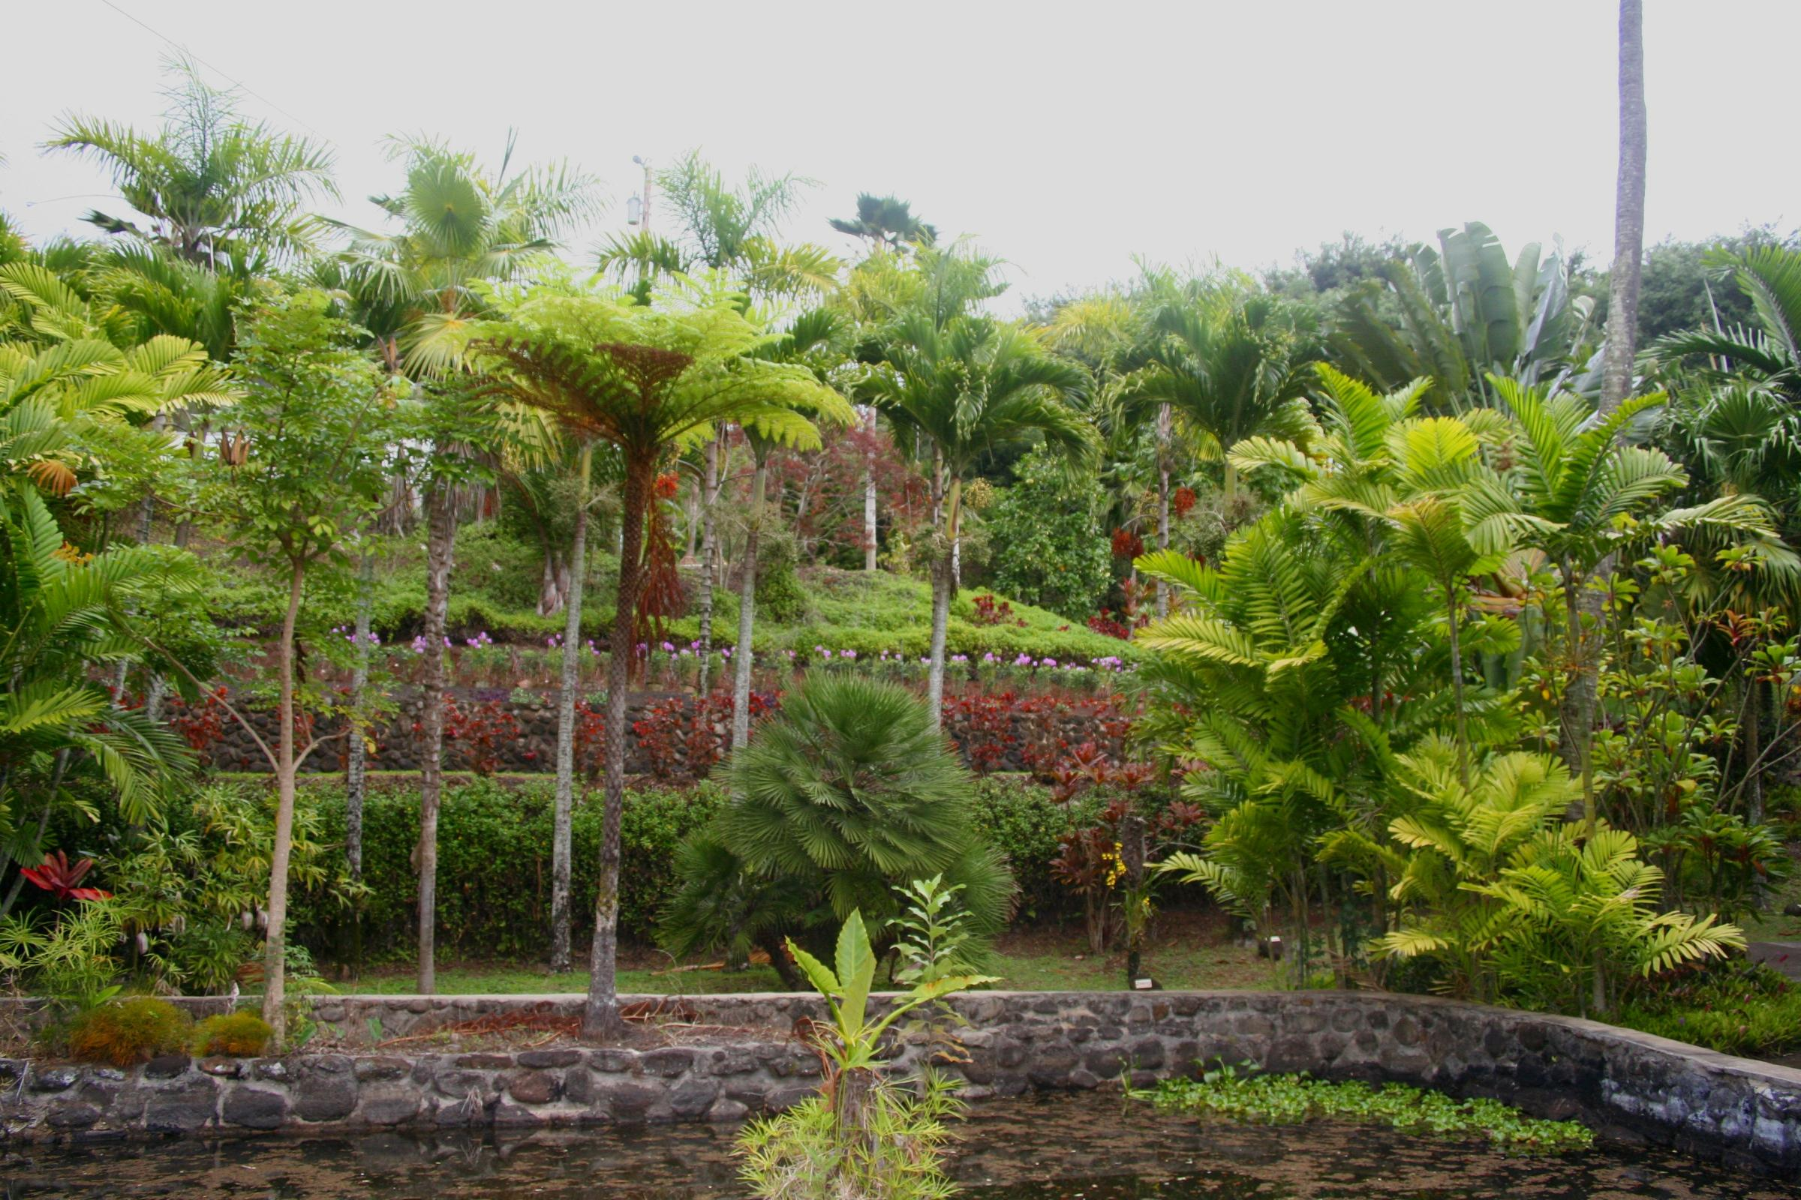
Notes:
Maui Tropical Gardens

Slide 29
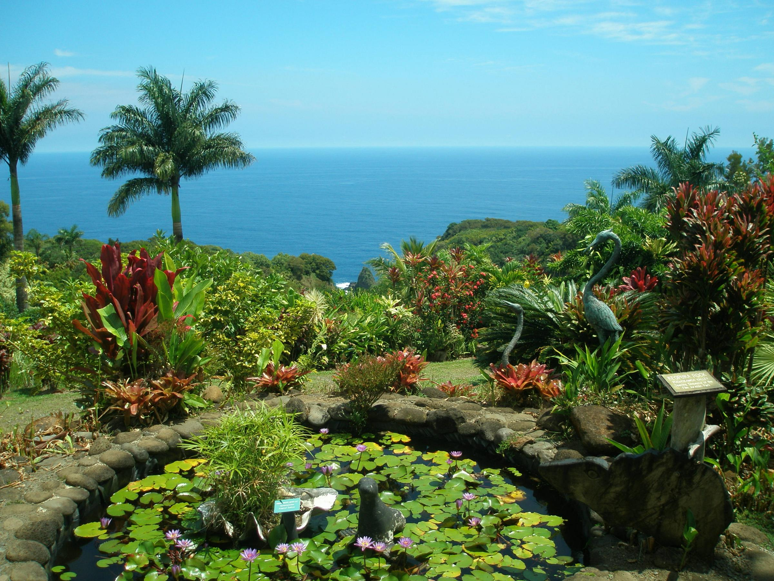
Notes:
Maui Tropical Gardens

Slide 30
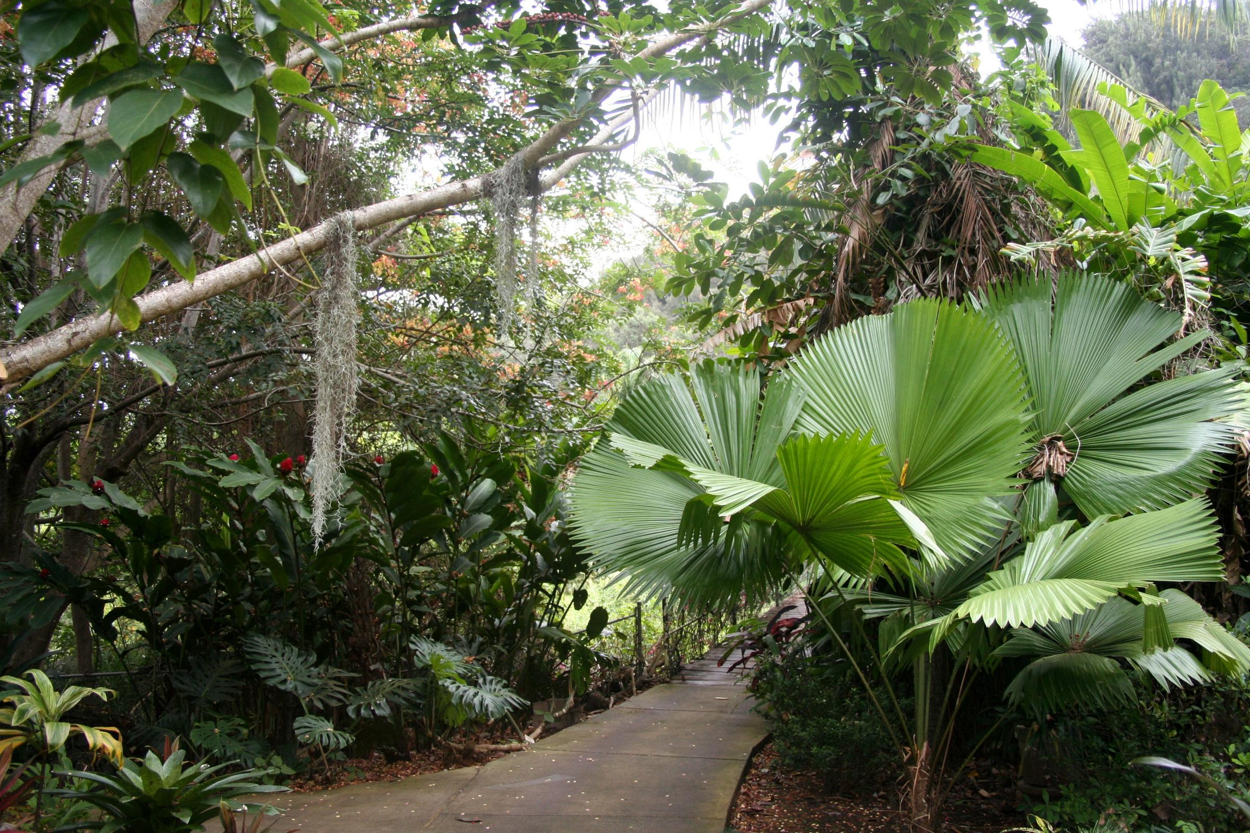
Notes:
Maui Tropical Gardens

Slide 31
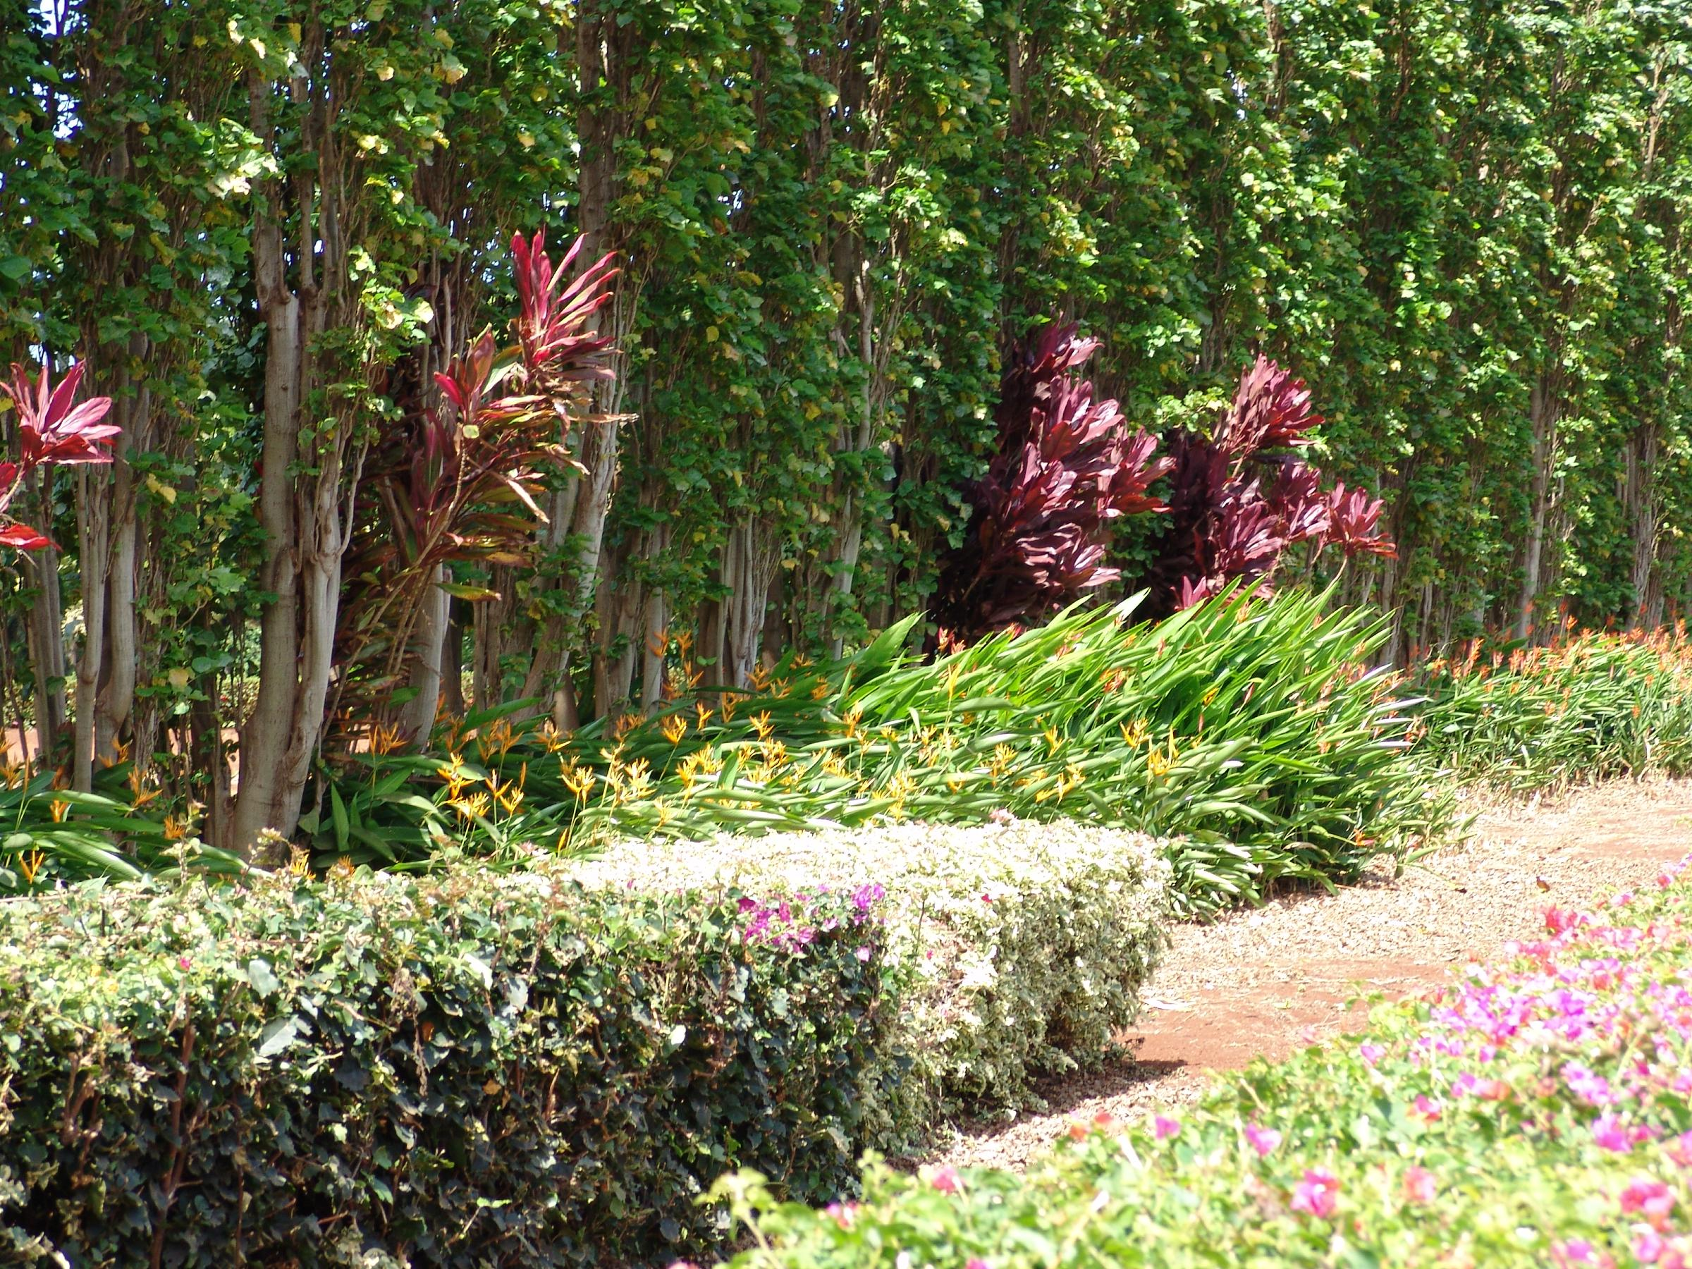
Notes:
Maui Tropical Gardens

Slide 32
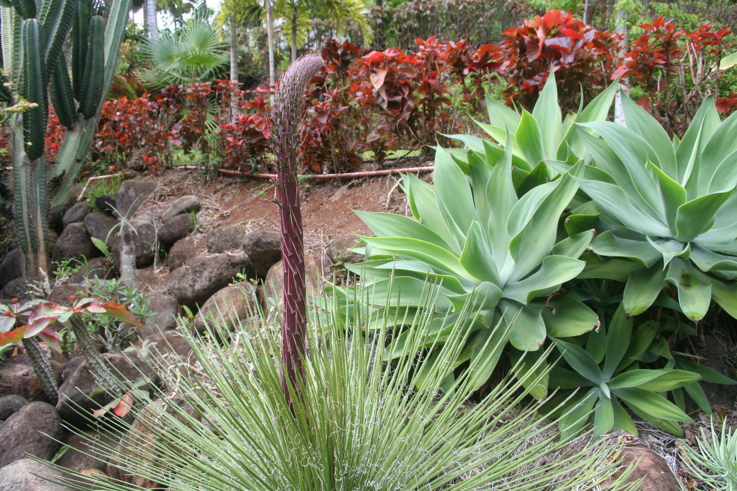
Notes:
Maui Tropical Gardens

Slide 33
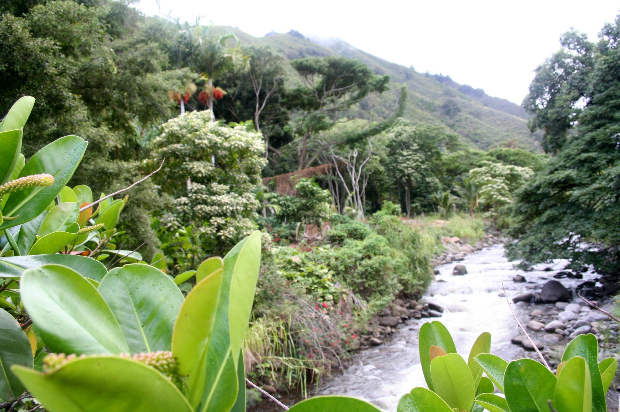
Notes:
Maui Tropical Gardens

Slide 34
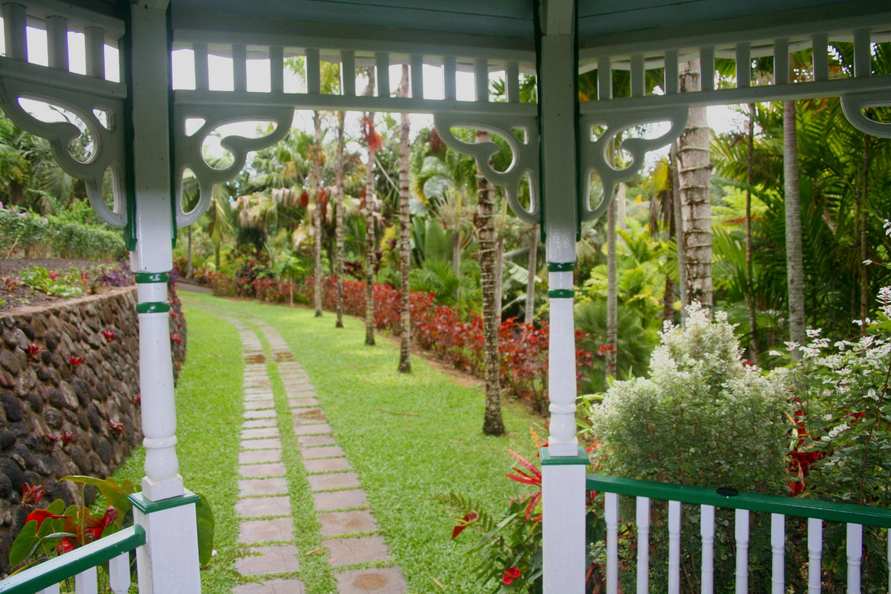
Notes:
Maui Tropical Gardens

Slide 35
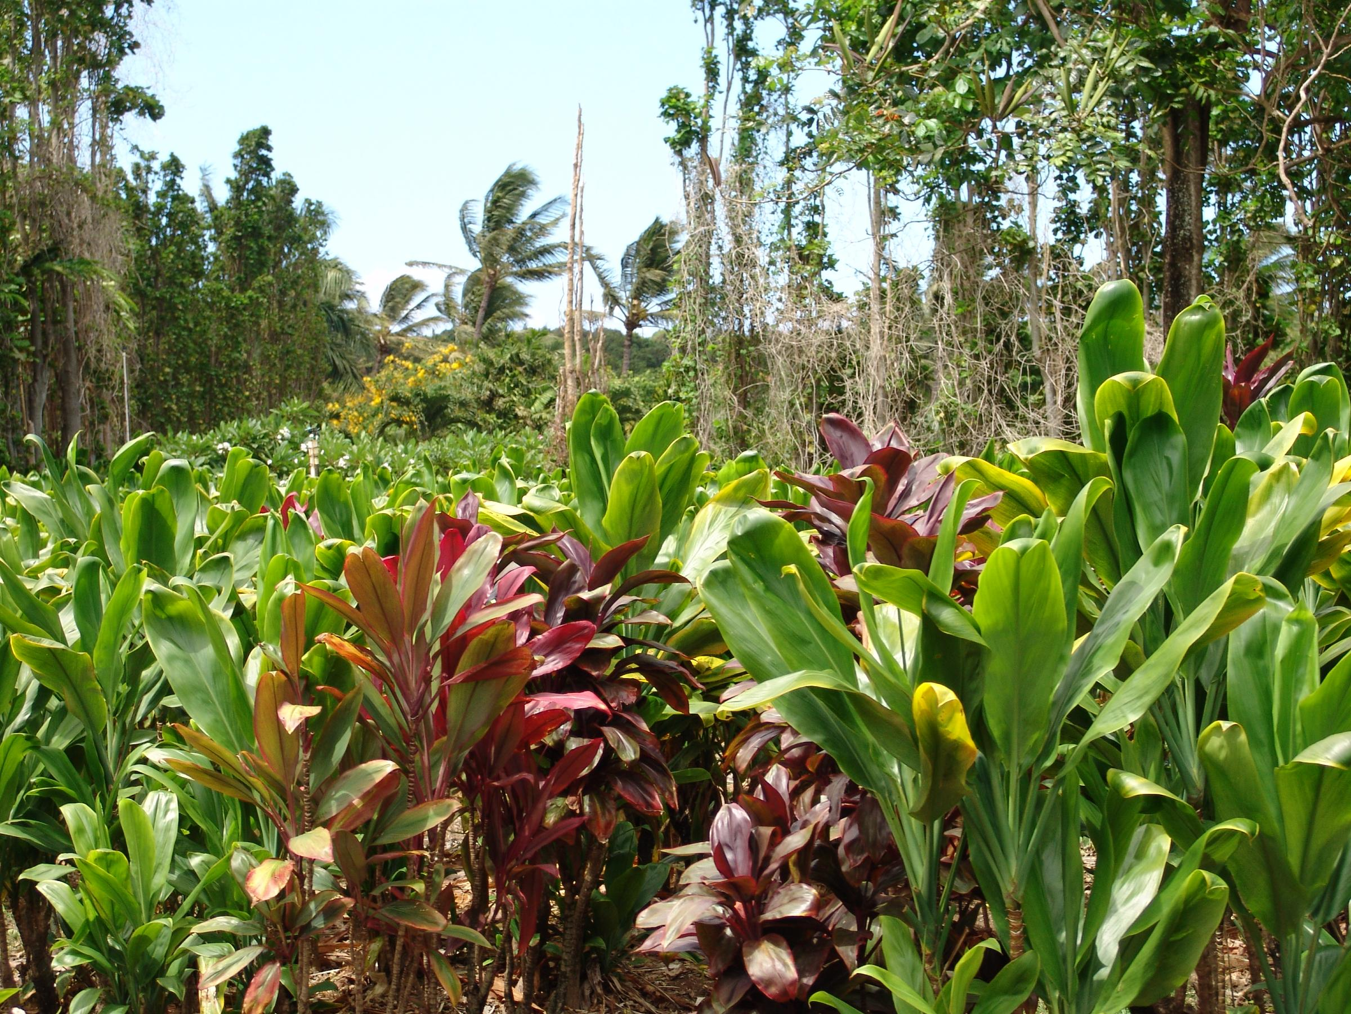
Notes:
Maui Tropical Garden

Slide 36
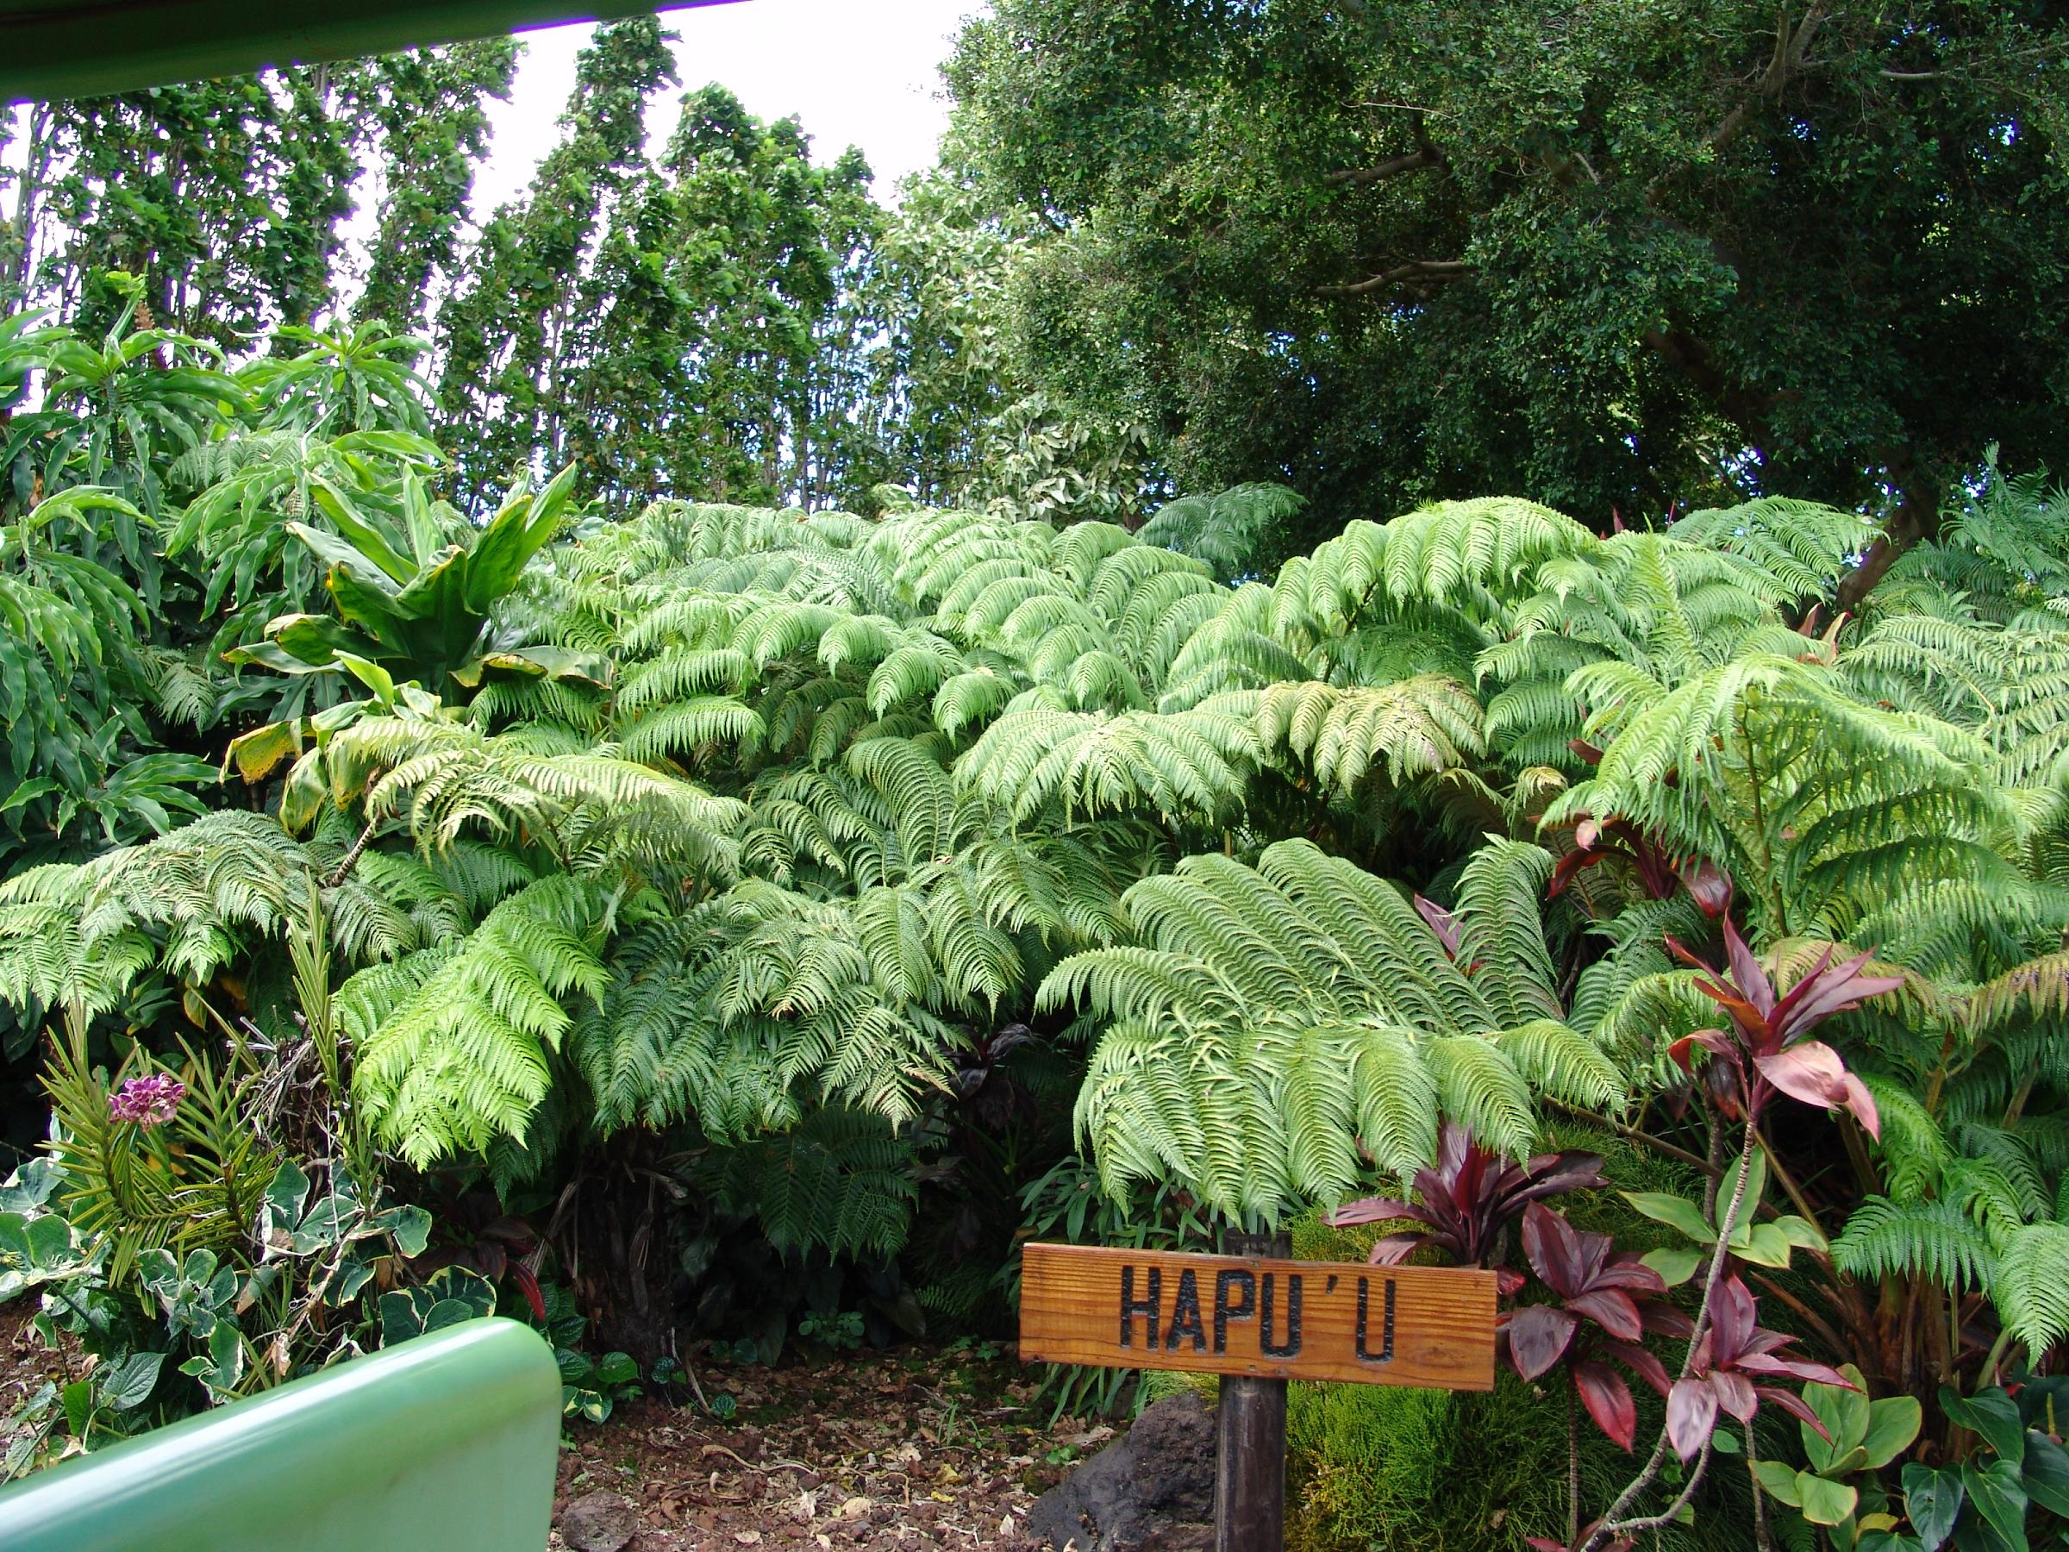
Notes:
Maui Tropical Gardens

Slide 37
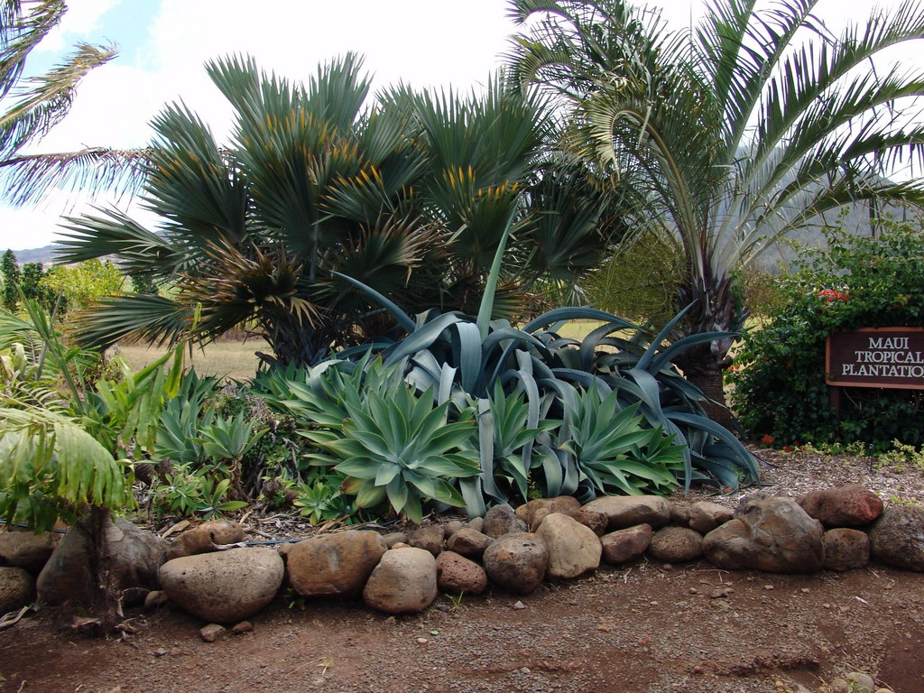
Notes:
Maui Tropical Gardens

Slide 38
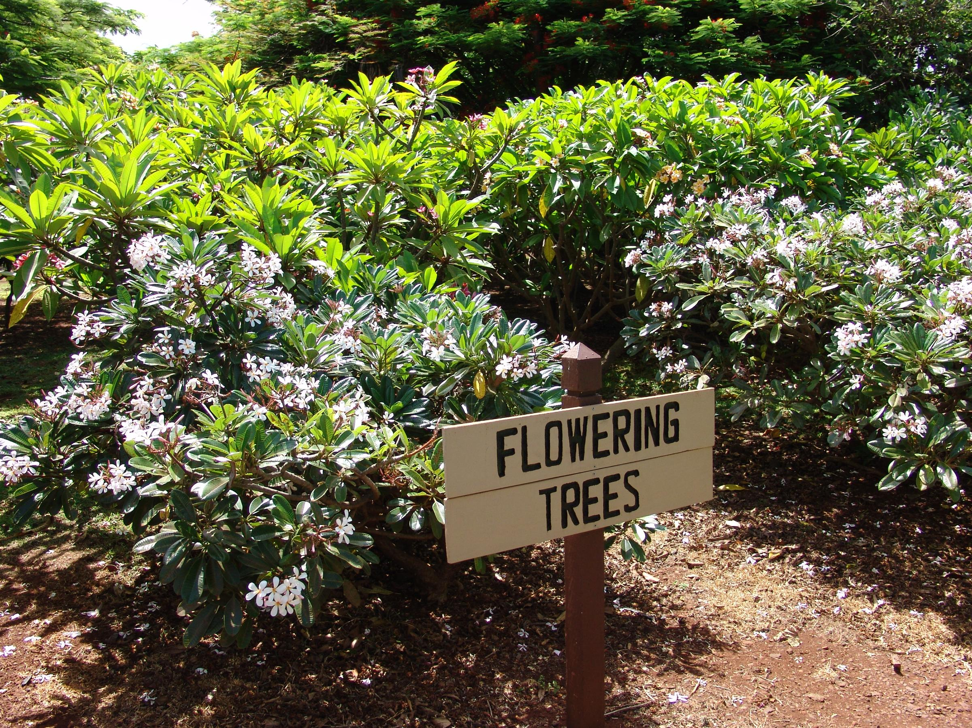
Notes:
Maui Tropical Gardens

Slide 39
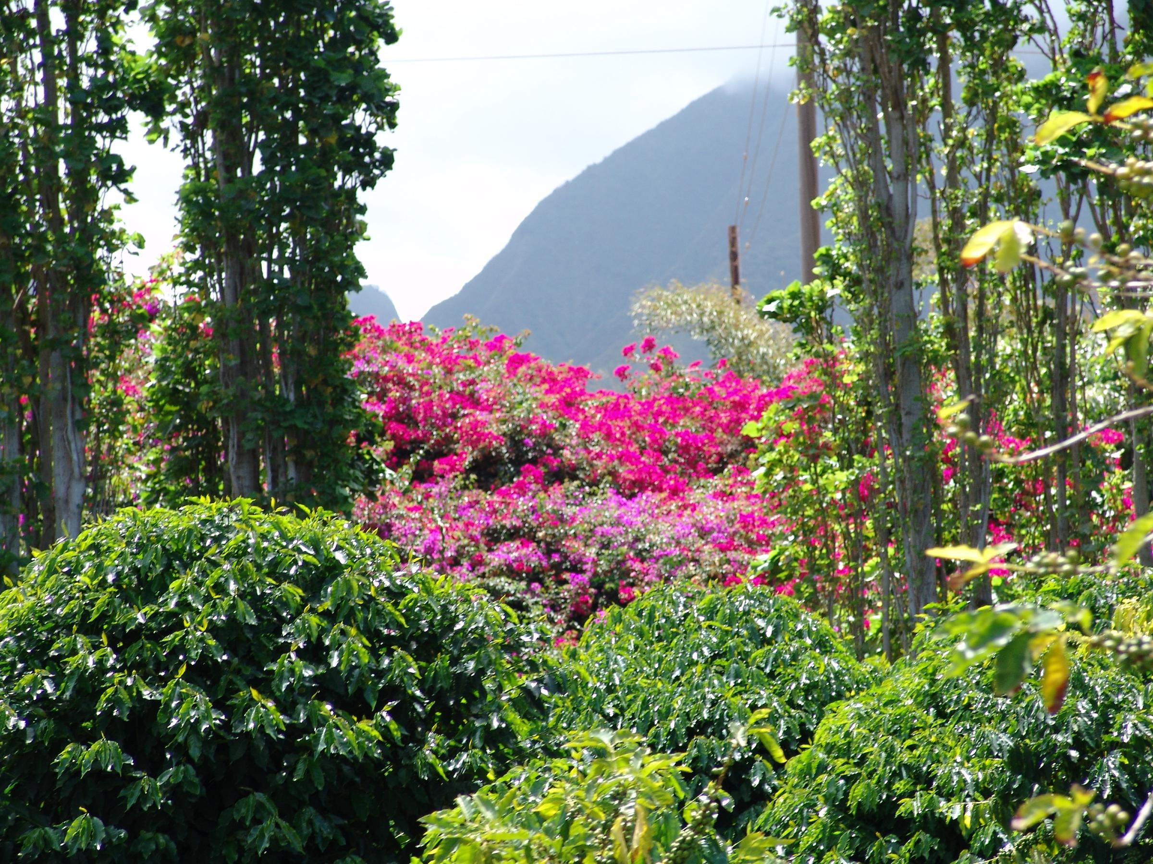
Notes:
Maui Tropical Gardens

Slide 40
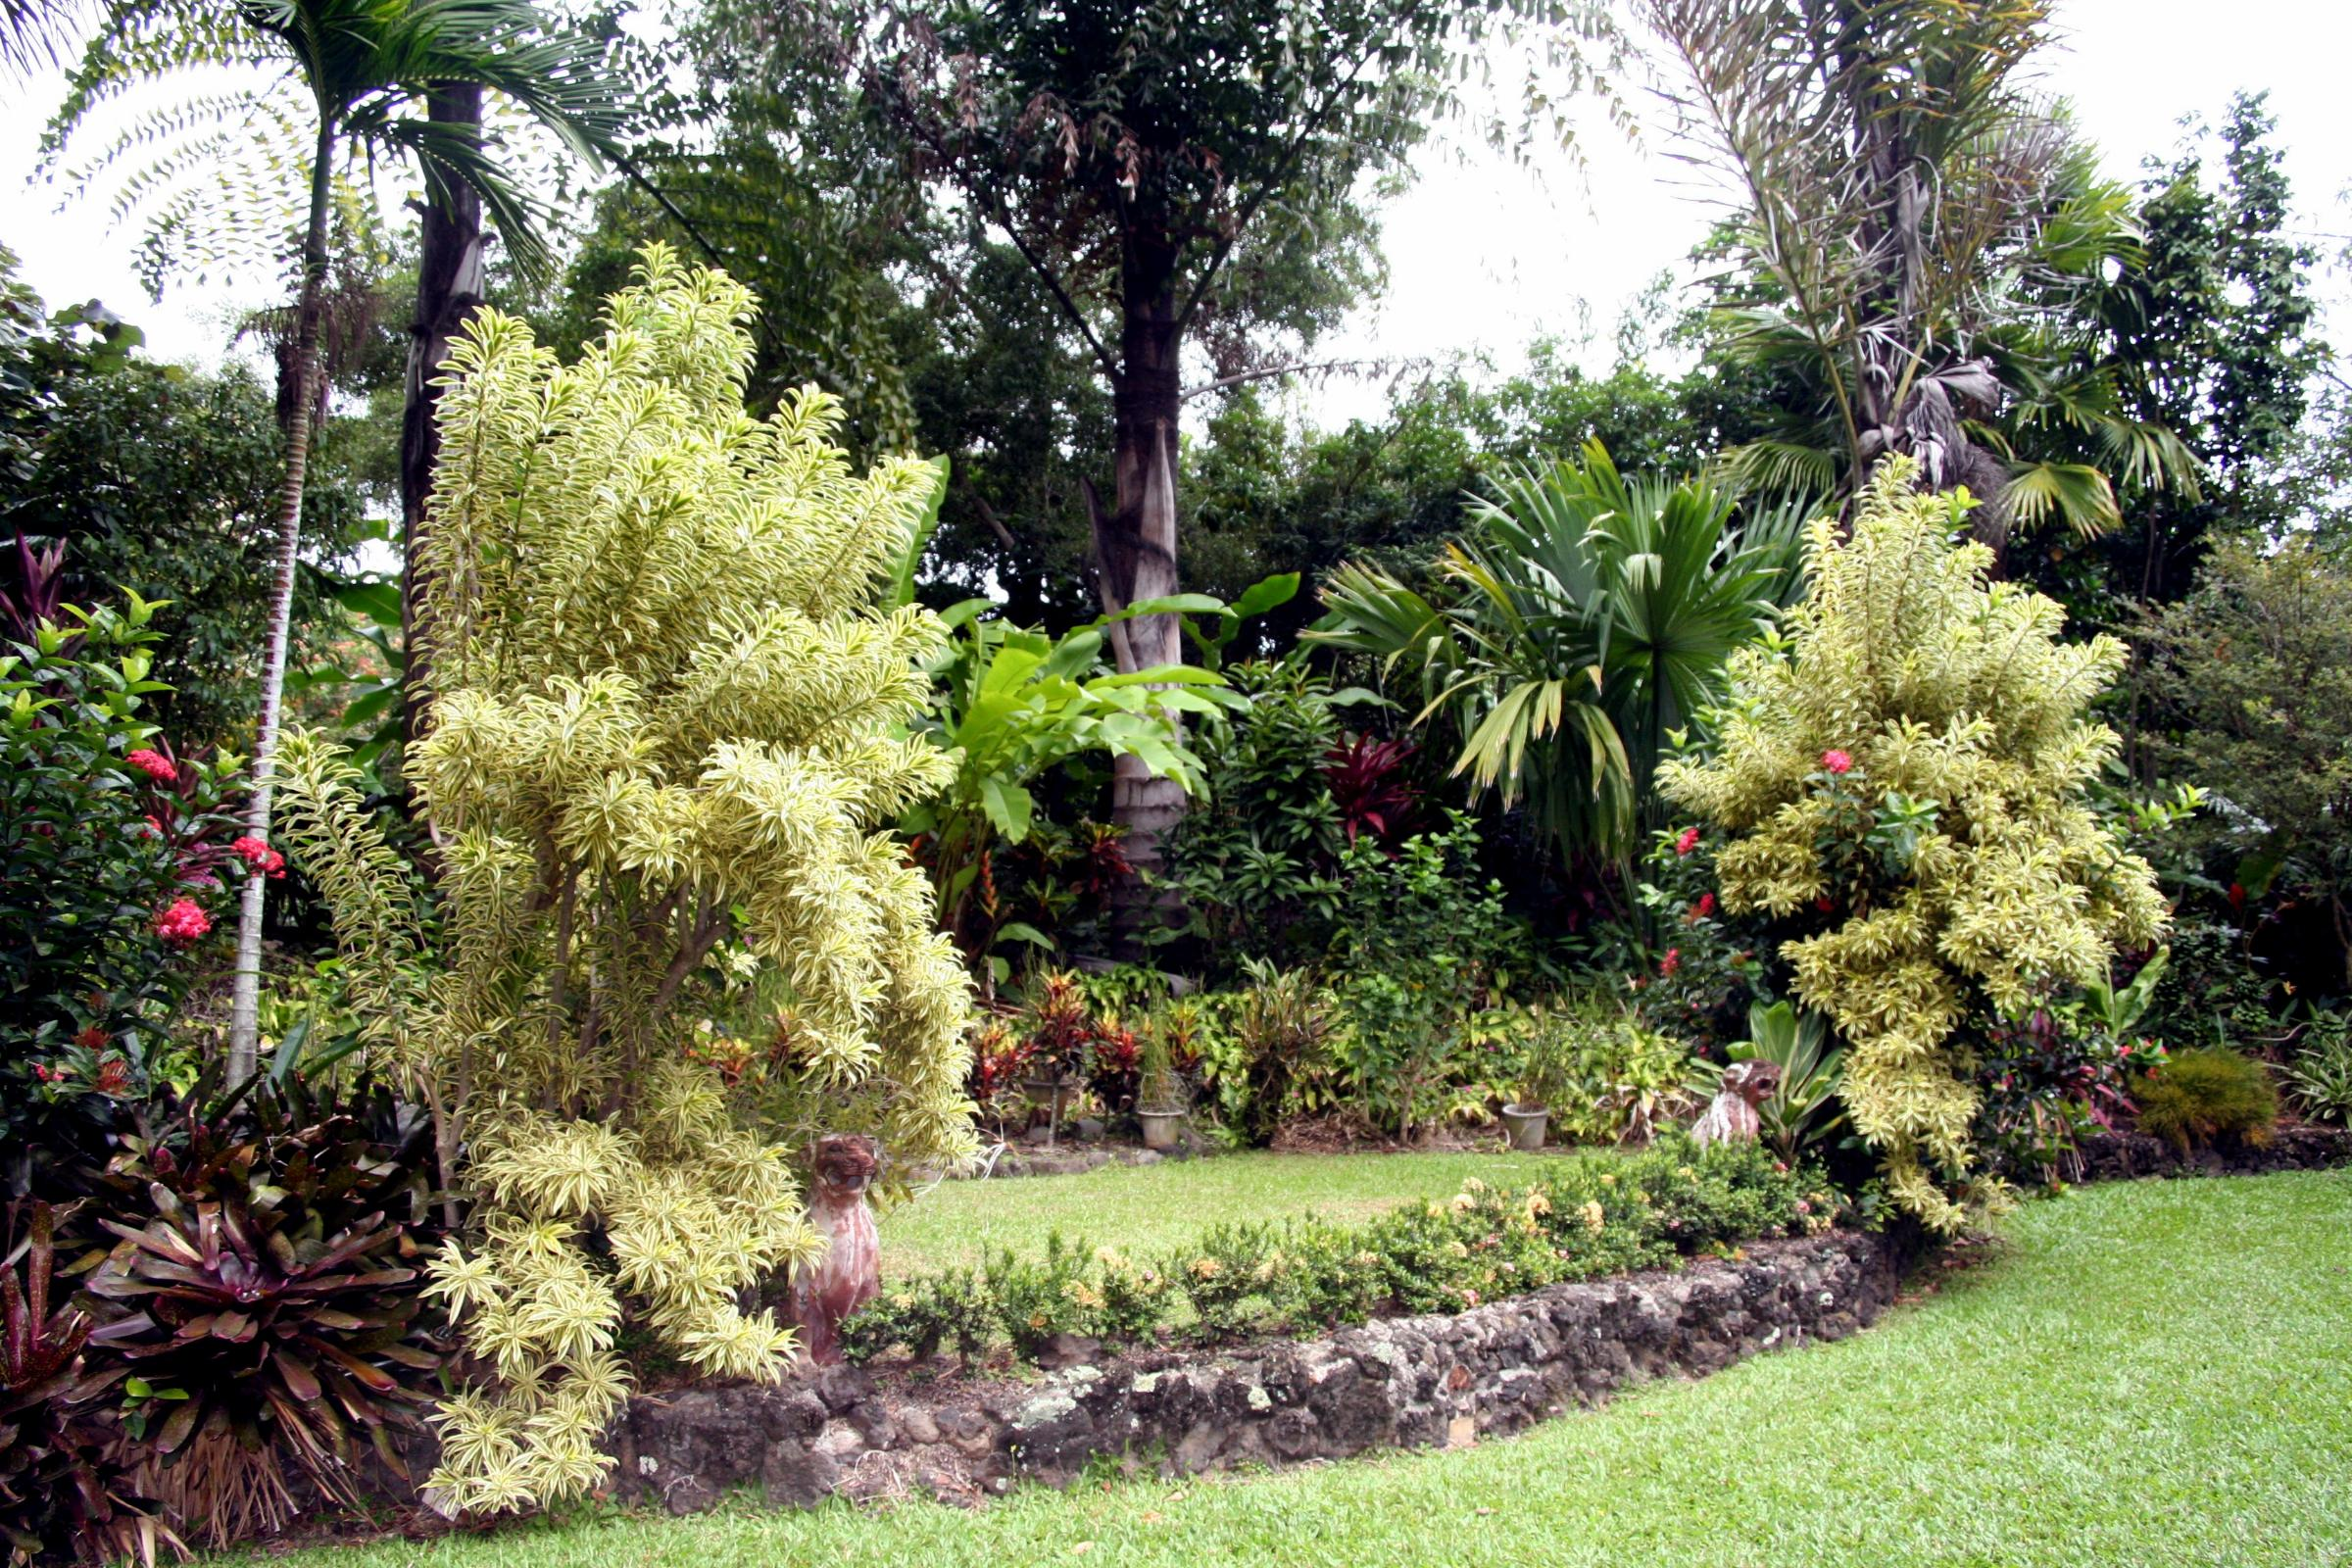
Notes:
Maui Tropical Gardens

Slide 41
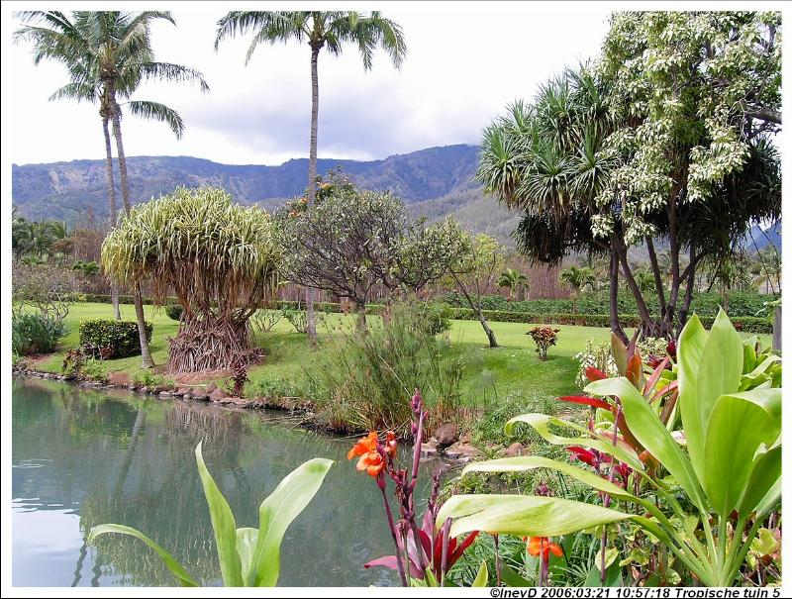
Notes:
Maui Tropical Gardens

Slide 42
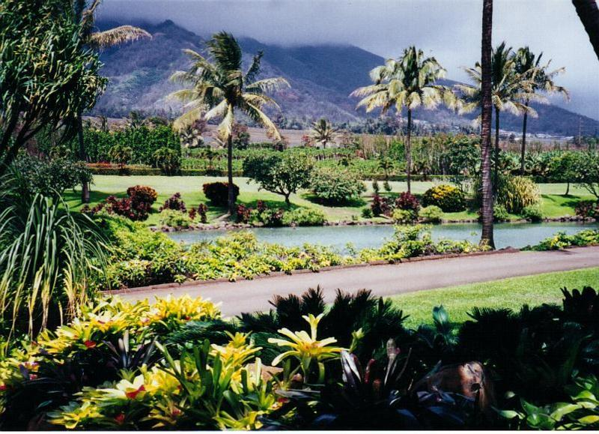
Notes:
Maui Tropical Gardens

Slide 43
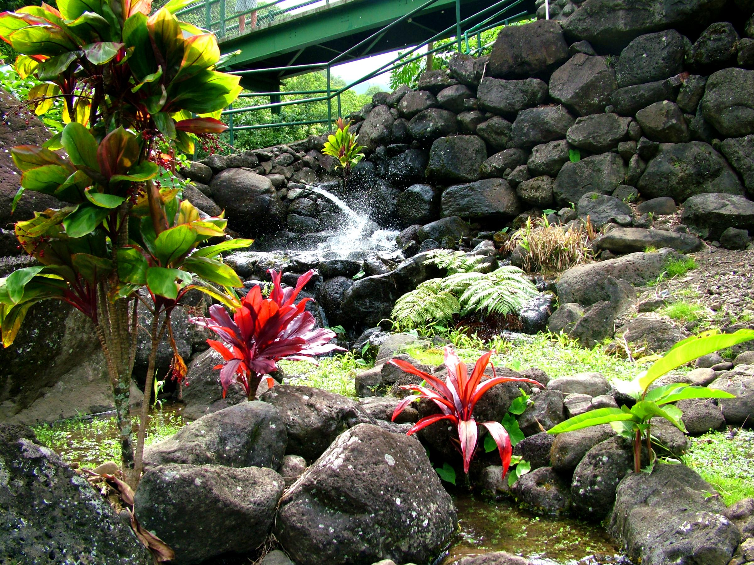
Notes:
Maui Tropical Gardens

Slide 44
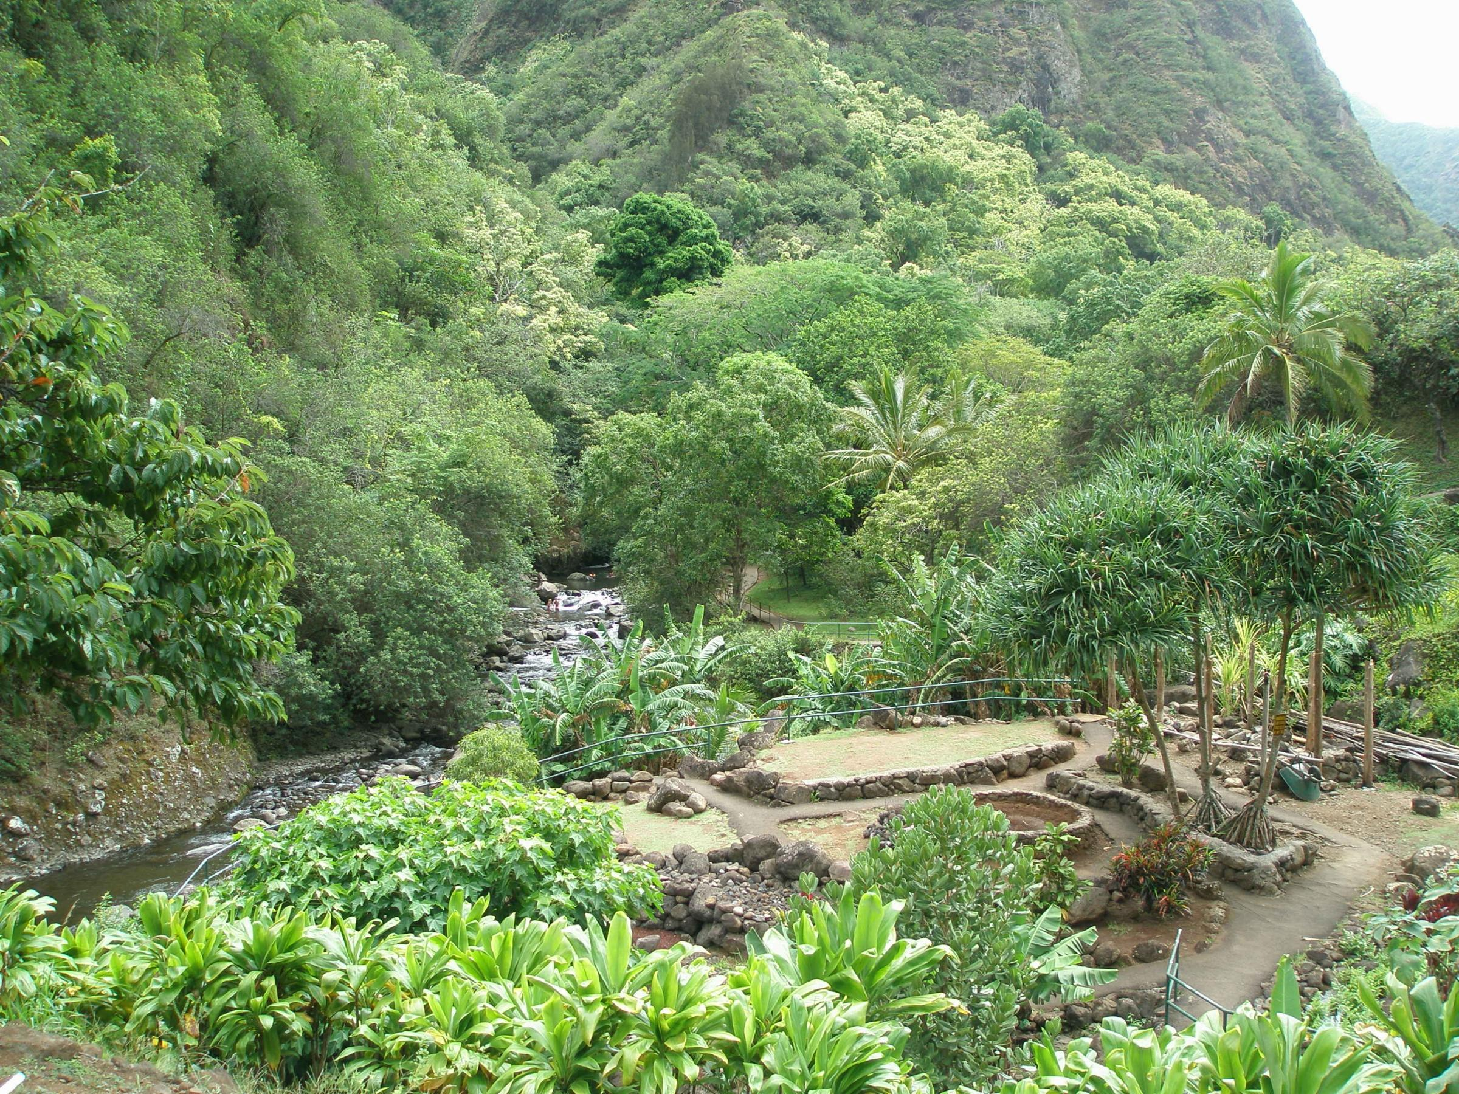
Notes:
Maui Tropical Gardens

Slide 45
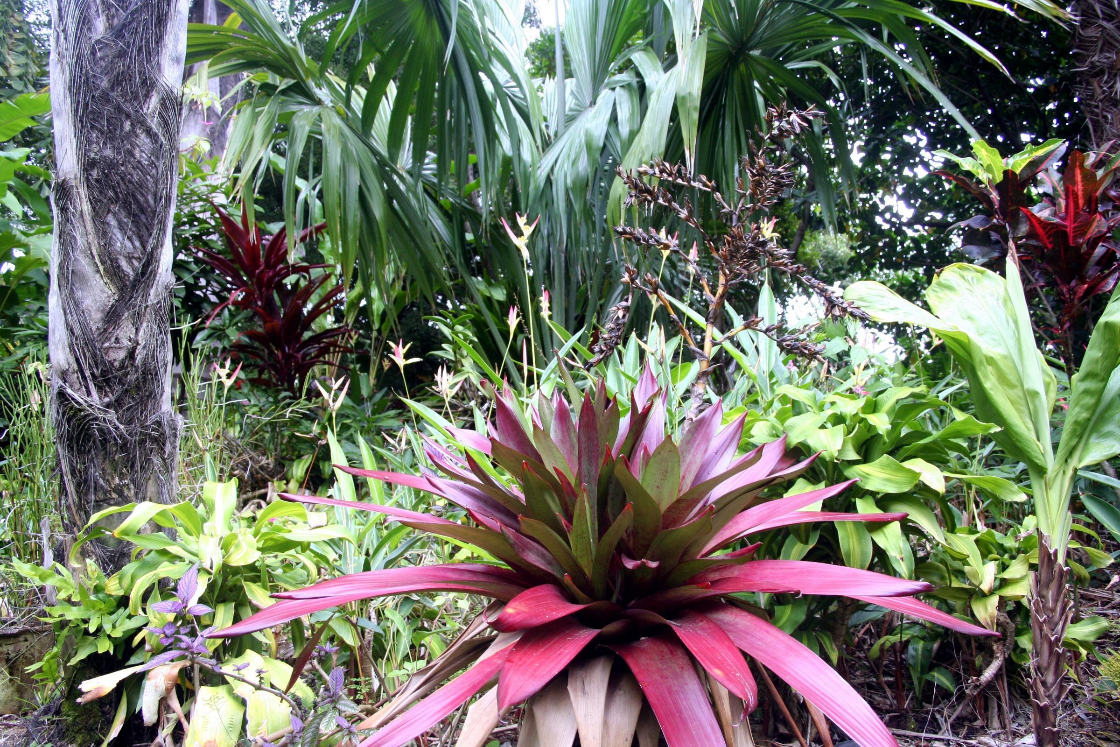
Notes:
Maui Tropical Gardens

Slide 46
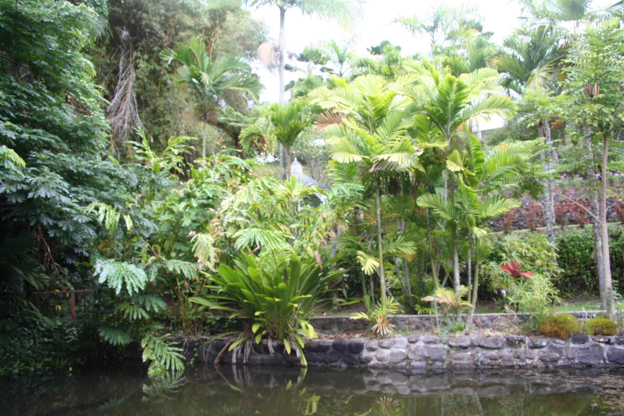
Notes:
Maui Tropical Gardens

Slide 47
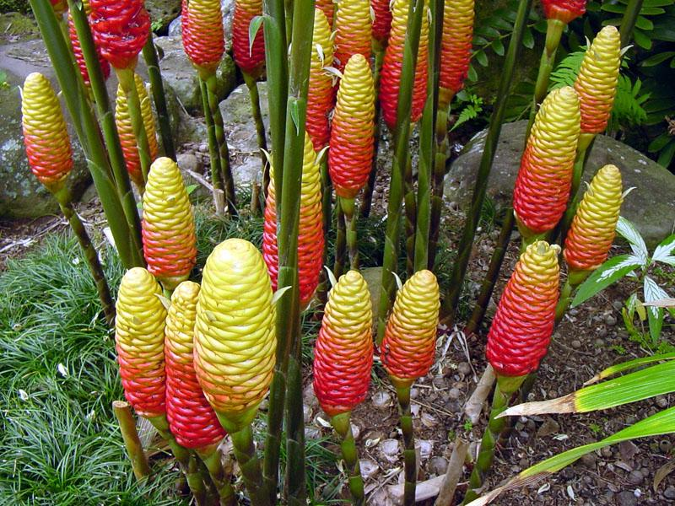
Notes:
Maui Tropical Gardens.-Ginger

Slide 48
Tokyo Cherry Blossoms
La flor del cerezo.-sakura.-es la flor nacional del Japón.
Se ha celebrado por muchos siglos y tiene una posición muy destacada en la cultura japonesa.
Hay diferentes variedades de arboles de cerezo en el Japón que florecen en primavera.

Slide 49
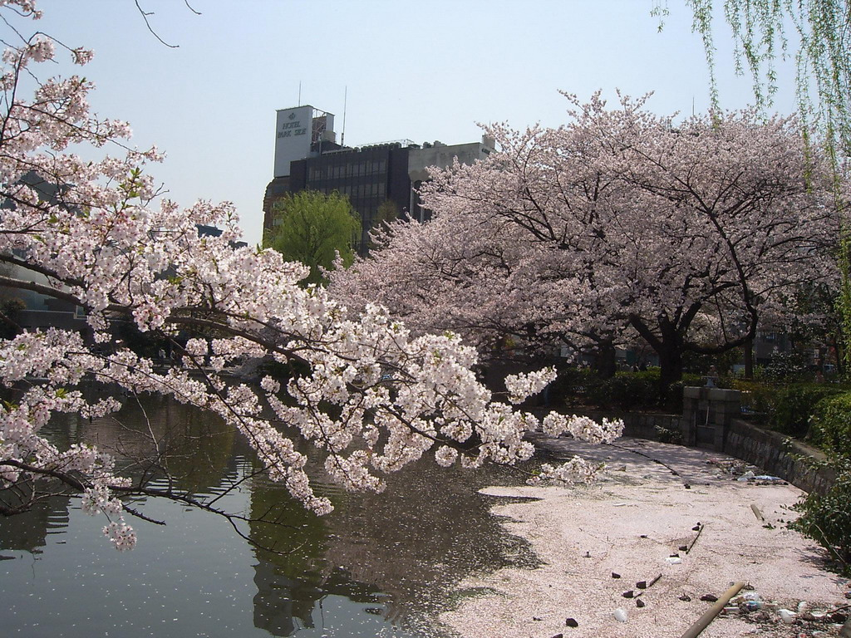
Notes:
Tokyo Cherry Blossoms

Slide 50
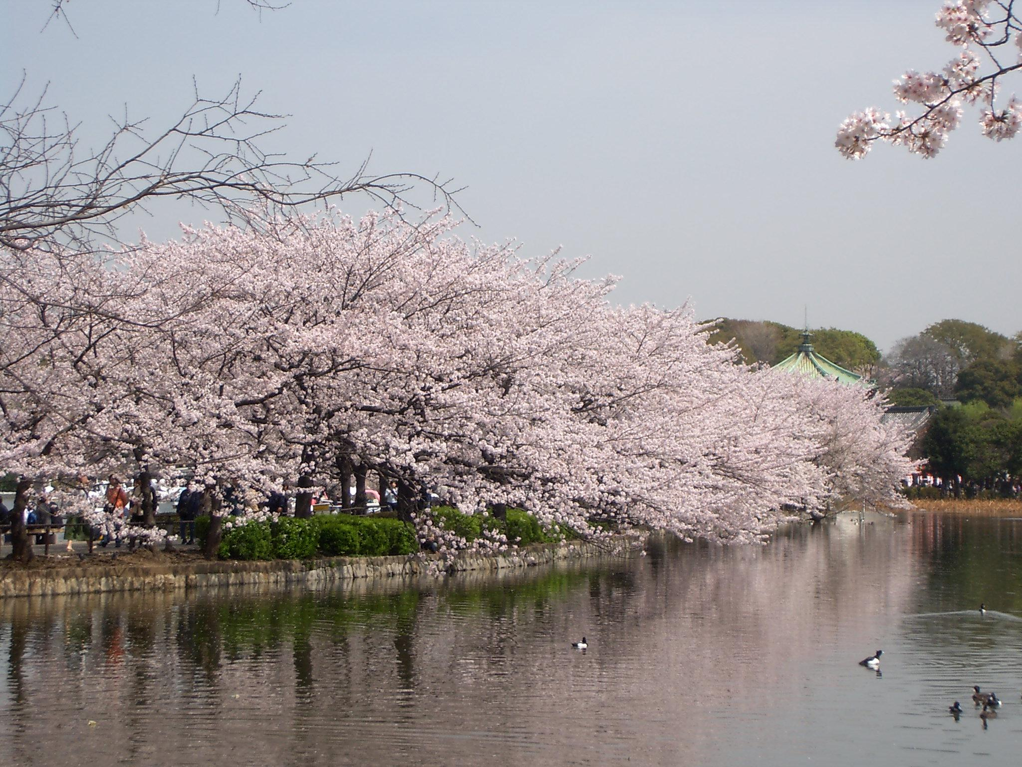
Notes:
Tokyo Cherry Blossoms

Slide 51
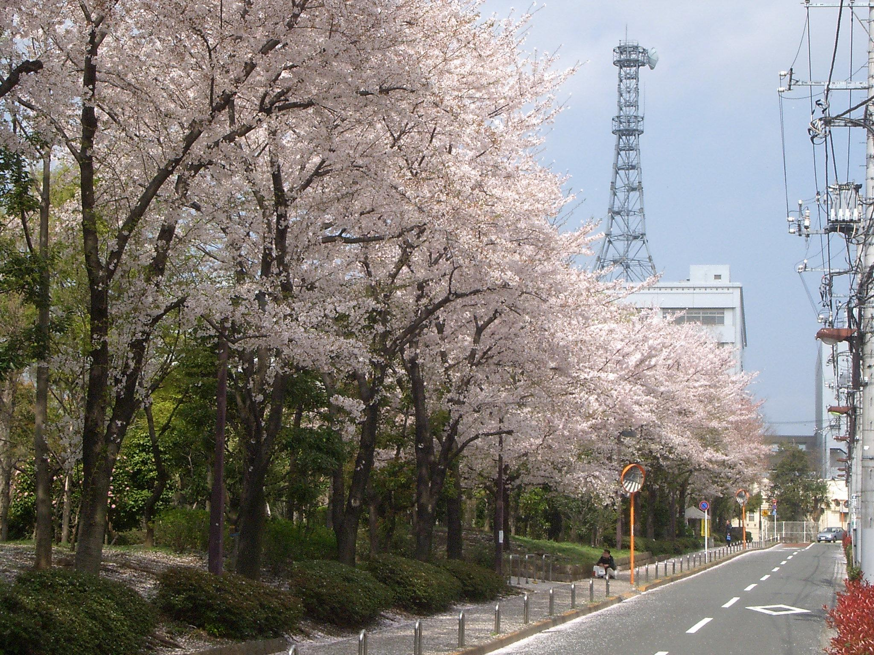
Notes:
Tokyo Cherry Blossoms

Slide 52
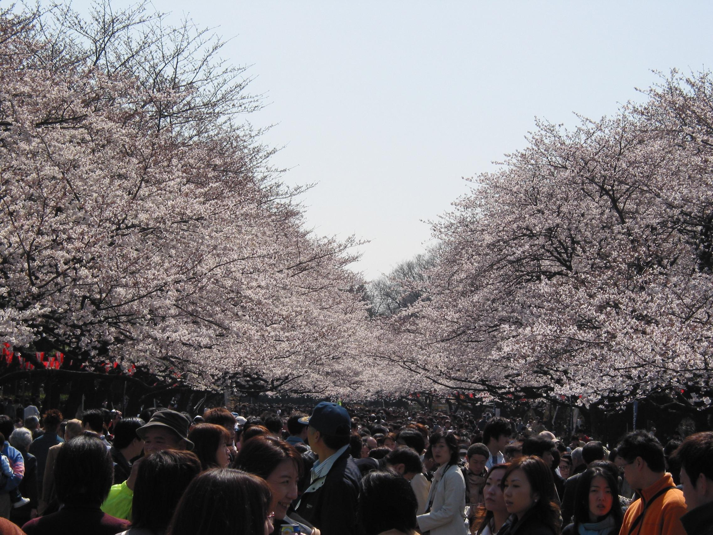
Notes:
Tokyo Cherry Blossoms

Slide 53

Notes:
Cherry Blossoms

Slide 54
Yuyuan Gardens
Situado en el centro de una ciudad de Shanghai.China.
Es considerado uno de los mejores jardines de China.
El jardín fue creado en 1559 como jardín privado.
Ha pasado por varios procesos de degradación.
Hoy Yuyuan Gardens ocupa una superficie de dos hectáreas y esta dividido por áreas.

Slide 55

Notes:
Yuyuan Gardens

Slide 56

Notes:
Yuyuan Gardens

Slide 57

Notes:
Yuyuan Gardens

Slide 58

Notes:
Yuyuan Gardens

Slide 59

Notes:
Yuyuan Gardens

Slide 60


Notes:
Yuyuan Gardens

Slide 61

Notes:
Yuyuan Gardens

Slide 62

Notes:
Yuyuan Gardens

Slide 63

Notes:
Yuyuan Gardens

Slide 64

Notes:
Yuyuan Gardens

Slide 65

Notes:
Yuyuan Gardens

Slide 66

Notes:
Yuyuan Gardens

Slide 67

Notes:
Yuyuan Gardens

Slide 68


Notes:
Yuyuan Gardens

Slide 69

Notes:
Yuyuan Garden

Slide 70

Notes:
Yuyuan Gardens

Slide 71

Notes:
Yuyuan Gardens

Slide 72

Notes:
Yuyuan Gardens

Slide 73
Foster Botanical Gardens
Es uno de los tres jardines botánicos ubicados en Honolulu. Hawaii. EE.UU.
Tiene una superficie de 5´5 has. y esta emplazado en una zona urbana.
Es el jardín botánico mas antiguo de Hawái.
Jardín en terrazas con grandes colecciones de plantas tropicales, y palmáceas. heliconias, jengibres, aráceas

Slide 74

Notes:
Foster Botanical Garden

Slide 75

Notes:
Foster Botanical Gardens

Slide 76


Notes:
Corypha y Coroupita

Slide 77

Notes:
Flowering Talipot.-Corypha

Slide 78

Notes:
Corypha umbraculifera.-Talipot palm

Slide 79

Notes:
Foster Botanical Gardens

Slide 80

Notes:
Foster Botanical Garden

Slide 81

Notes:
Foster Botanical Garden

Slide 82

Notes:
Foster Botanical Gardens

Slide 83

Notes:
Foster Botanical Garden

Slide 84

Notes:
Foster Botanical Garden

Slide 85

Notes:
Foster Botanical Garden

Slide 86

Notes:
Foster Botanical Gardens

Slide 87

Notes:
Foster Botanical Gardens

Slide 88

Notes:
Foster Botanical Gardens

Slide 89

Notes:
Foster Botanical Gardens

Slide 90
Pamplemousses Tropical Garden
El jardín botánico de Pamplemousses fundado en el siglo XVIII alberga una gran cantidad de plantas tropicales e indígenas.
Esta situado en la Islas Mauricio.
Destacan entre su colección de plantas la laguna de los lirios gigantes de agua, Victoria amazónica y V. cruziana.
El jardín debe su origen a François Mahe de Bourdonais,gobernador de la Ille de France,que compro la finca Mon Plaisir.

Slide 91
Sin embargo fue Pierre Poivre,botanico y explorador quien en el siglo XVIII lo convirtió en Jardín Botanico,fue completado por el horticultor británico James Duncan.

Slide 92

Notes:
Pamplemousses Botanic Garden

Slide 93

Notes:
Pamplemousses Botanic Garden

Slide 94

Notes:
Pamplemouses Botanic Garden.-Victoria regia

Slide 95

Notes:
Pamplemousses.-Victoria x cruziana

Slide 96

Notes:
Pamplemousses.-Victoria regia

Slide 97

Notes:
Bambues en Maui

Slide 98


Notes:
Bambue Forest

Slide 99

Notes:
Bambu Path

Slide 100
Banyan trees
Selección de fotos de Ficus espectaculares de la América Tropical y de India.

Slide 101

Notes:
Banyan Port Louis

Slide 102

Notes:
Banyan Tree

Slide 103

Notes:
Banyan Tree

Slide 104

Notes:
Banyan Tree.-Asia

Slide 105

Notes:
Banyan Tree,.Edison

Slide 106

Notes:
Banyan Tree.-Edison

Slide 107

Notes:
Banyan Tree.-Edison

Slide 108

Notes:
Banyan Tre.-Florida

Slide 109

Notes:
Banyan Tree.-Florida

Slide 110

Notes:
Banyan Tree

Slide 111
Notes:
Banyan Tree.-Hawai

Slide 112

Notes:
Banyan Tree.-Kaitua Kona

Slide 113

Notes:
Banyan Tree.-Manatee Ave en Bradenton

Slide 114

Notes:
Banyan Tree.-Phrom Temple

Slide 115

Notes:
Banyan Tree

